Slide 1
Tipo de Cambio Real (TCR)

Slide 2
ÍNDICE
Banco de México
Fondo Monetario Internacional
Banco de Pagos Internacionales
Banco Mundial
Organización para la Cooperación y el Desarrollo Económico
Banco Central Europeo
Banco Central de Chile
Comparación de las Metodologías para calcular el TCR
Propuesta para medir el TCR en el Banco de México

Slide 3
Antecedentes
De acuerdo con el Artículo 28° de la Constitución Política de los Estados Unidos Mexicanos (CPEUM) el Estado otorga el monopolio sobre la política monetaria, base para la regulación del tipo de cambio a través del Banco de México. Conforme a lo establecido en la Ley Monetaria de los Estados Unidos Mexicanos, publicada el 27 de julio de 1931 en el Diario Oficial de la Federación, en su capítulo 1, artículo 8°, corresponde al Banco de México la facultad de determinar el tipo de cambio en el país.

Slide 4
INTRODUCCIÓN
El Tipo de Cambio Nominal (TCN) es el precio de una moneda extranjera en términos de la moneda nacional.
El Tipo de Cambio Real (TCR) es un indicador que compara el costo de producción de una canasta de bienes y servicios en el extranjero con una similar producida en la economía nacional, todo expresado en una misma moneda.
El TCR es un indicador clave para evaluar la competitividad internacional de un país en relación con sus principales socios comerciales.
Es utilizado por organismos como el FMI, el BPI, la OCDE, el BCE, etc., cada uno con su propia metodología.
Las fórmulas emplean medias geométricas ponderadas y diferentes deflactores, como el IPC o los costos laborales unitarios.
Comprender su cálculo permite analizar mejor el efecto del tipo de cambio en las exportaciones, importaciones y precios relativos.
¿Qué ponderador se usará? PIB (LAS ECONOMÍAS GRANDES TIENEN MAYOR PRESENCIA EN LA ECONOMÍA DOMÉSTICA DE OTROS PAÍSES, NO HAY DATOS DE ESTE PONDERADOR), FLUJOS DE COMERCIO (X,M), PONDERADORES QUE UTILIZAN INFO FINANCIERA DE LA BALANZA DE PAGOS O DE LA POSICIÓN DE INVERSIÓN INTERNACIONAL (TAMPOCO HAY DATOS). Fuente: BIS.

Slide 5
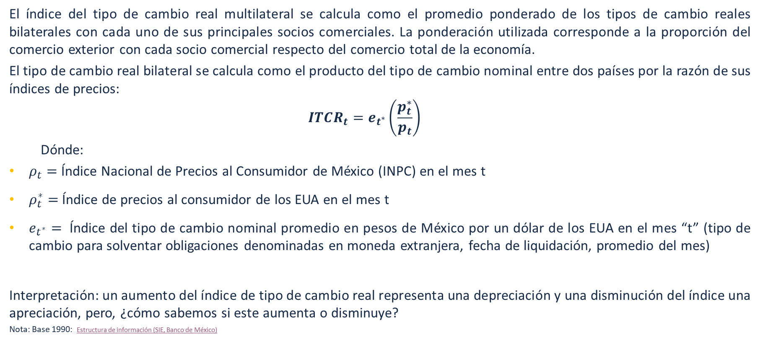
Tipo de Cambio Real (TCR) – Banco de México
El índice del tipo de cambio real multilateral se calcula como el promedio ponderado de los tipos de cambio reales bilaterales con cada uno de sus principales socios comerciales. La ponderación utilizada corresponde a la proporción del comercio exterior con cada socio comercial respecto del comercio total de la economía.
El tipo de cambio real bilateral se calcula como el producto del tipo de cambio nominal entre dos países por la razón de sus índices de precios:
$$ITCR_{t}=e_{t^{∗}}\left(\frac{p_{t}^{∗}}{p_{t}}\right)$$
Dónde:
$ρ_{t}=$ Índice Nacional de Precios al Consumidor de México (INPC) en el mes t
$ρ_{t}^{∗}=$ Índice de precios al consumidor de los EUA en el mes t
$e_{t^{∗}}=$ Índice del tipo de cambio nominal promedio en pesos de México por un dólar de los EUA en el mes “t” (tipo de cambio para solventar obligaciones denominadas en moneda extranjera, fecha de liquidación, promedio del mes)
Interpretación: un aumento del índice de tipo de cambio real representa una depreciación y una disminución del índice una apreciación, pero, ¿cómo sabemos si este aumenta o disminuye?
Nota: Base 1990: Estructura de información (SIE, Banco de México)

Slide 6
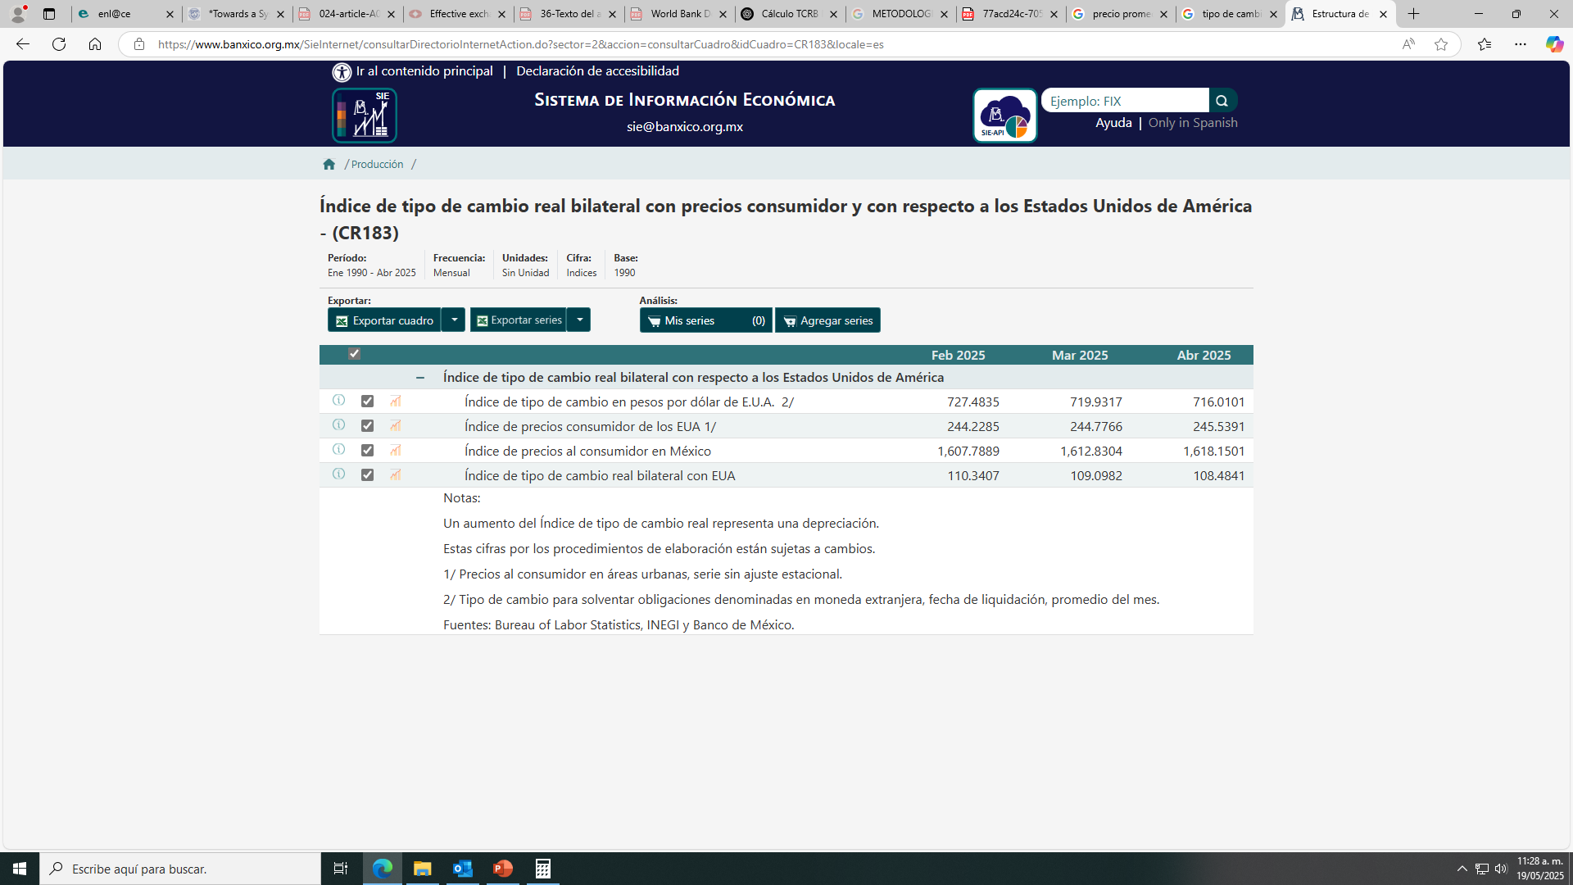
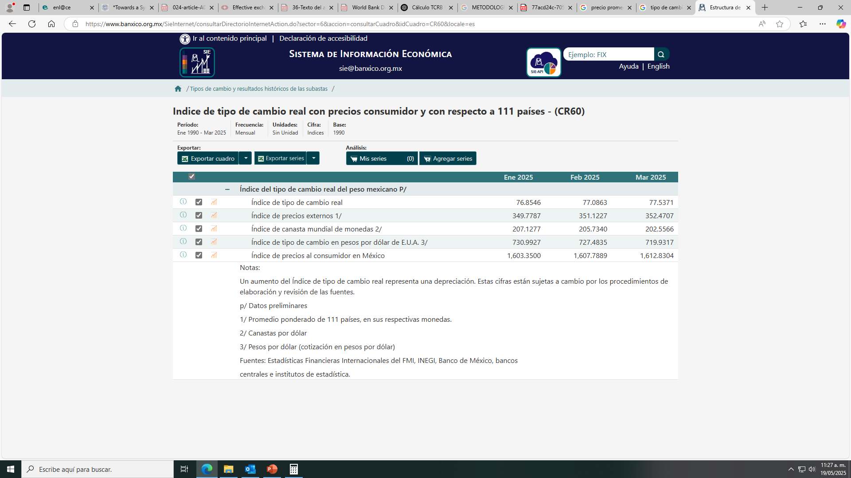
BANCO DE MÉXICO
En el Tipo de Cambio Real con respecto a 111 países podemos observar que en marzo se tuvo un aumento respecto a enero de 2025, lo que representa una depreciación.
Podemos observar que el tipo de cambio real bilateral con Estados Unidos respecto a febrero ha disminuido, si checamos el tipo de cambio nominal podemos ver que en promedio (febrero, marzo, abril) el peso ha tenido una apreciación frente al dólar, por lo tanto, el tipo de cambio real bilateral ha disminuido.
Promedio de Tipo de Cambio Nominal (2025), fuente: SIE - Mercado cambiario

Slide 7
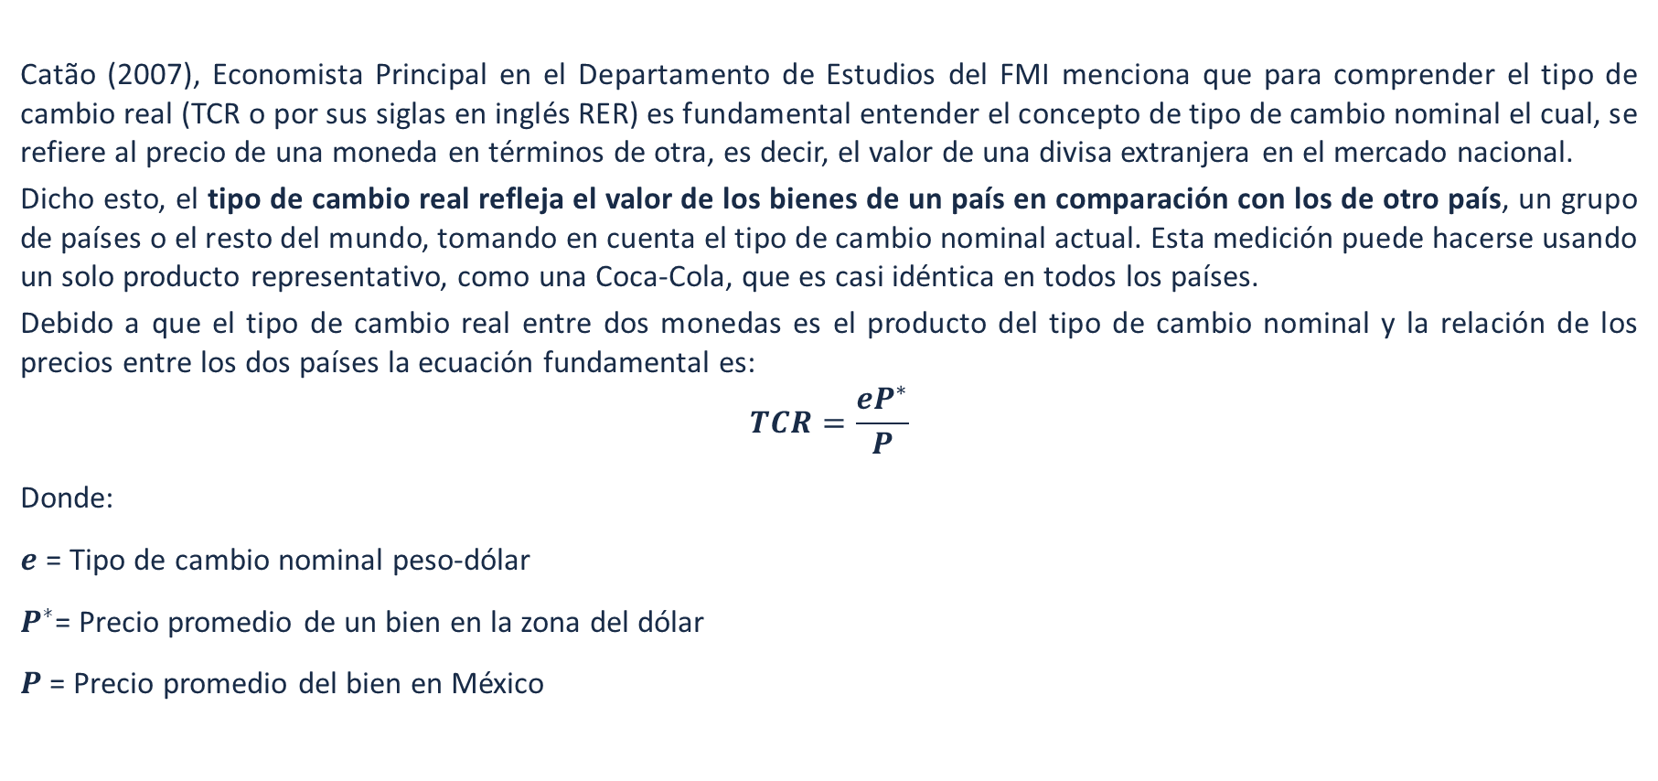
Metodología del TCR en el
Fondo Monetario Internacional (FMI)
Catão (2007), Economista Principal en el Departamento de Estudios del FMI menciona que para comprender el tipo de cambio real (TCR o por sus siglas en inglés RER) es fundamental entender el concepto de tipo de cambio nominal el cual, se refiere al precio de una moneda en términos de otra, es decir, el valor de una divisa extranjera en el mercado nacional.
Dicho esto, el tipo de cambio real refleja el valor de los bienes de un país en comparación con los de otro país, un grupo de países o el resto del mundo, tomando en cuenta el tipo de cambio nominal actual. Esta medición puede hacerse usando un solo producto representativo, como una Coca-Cola, que es casi idéntica en todos los países.
Debido a que el tipo de cambio real entre dos monedas es el producto del tipo de cambio nominal y la relación de los precios entre los dos países la ecuación fundamental es:
$$TCR=\frac{ⅇP^{∗}}{P}$$
Donde:
$ⅇ$ = Tipo de cambio nominal peso-dólar
$P^{∗}$= Precio promedio de un bien en la zona del dólar
$P$ = Precio promedio del bien en México

Slide 8
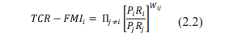
FMI
TCR MULTILATERAL
El TCR es calculado como un promedio geométrico de los tipos de cambio real bilaterales entre el país local y sus socios comerciales.
Donde: j es un índice que corre sobre los socios comerciales de cada país i; Wij es la ponderación de competitividad que el país i le asigna al país j; Pi,Pj son los índices de precios al consumidor del país i y j respectivamente. Finalmente, Ri,Rj son los tipos de cambio nominales bilaterales del país i y j medidos en dólares por moneda local.

Slide 9
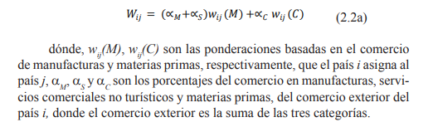
FMI
TCR MULTILATERAL
El esquema de ponderación Wij es muy importante en esta metodología y el FMI calcula para cada país ponderaciones de competitividad (normalizadas) de los países socios en tres categorías: materias primas (commodities), manufacturas y servicios comerciales no turísticos. Cada una de estas ponderaciones en lo individual es multiplicada por la proporción del total del comercio que le corresponde a cada una de las tres categorías.

Slide 10
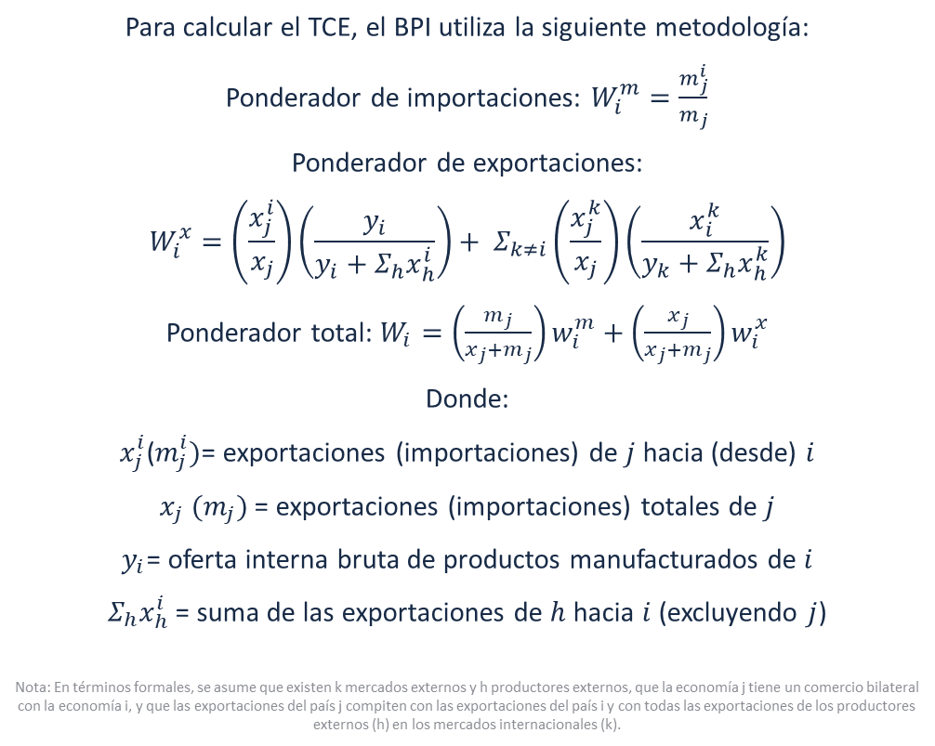
Metodología del TCR en el
Banco de Pagos Internacionales (BPI)
Para calcular el TCE, el BPI utiliza la siguiente metodología:
Ponderador de importaciones: $W_{i}^{m}=\frac{m_{j}^{i}}{m_{j}}$
Ponderador de exportaciones:
$$W_{i}^{x}=\left(\frac{x_{j}^{i}}{x_{j}}\right)\left(\frac{y_{i}}{y_{i}+Σ_{h}x_{h}^{i}}\right)+ Σ_{k≠i}\left(\frac{x_{j}^{k}}{x_{j}}\right)\left(\frac{x_{i}^{k}}{y_{k}+Σ_{h}x_{h}^{k}}\right)$$
Ponderador total: $W_{i}=\left(\frac{m_{j}}{x_{j}+m_{j}}\right)w_{i}^{m}+\left(\frac{x_{j}}{x_{j}+m_{j}}\right)w_{i}^{x}$
Donde:
$x_{j}^{i}$($m_{j}^{i})$= exportaciones (importaciones) de $j$hacia (desde) $i$
$x_{j} (m_{j})$ = exportaciones (importaciones) totales de $j$
$y_{i}$= oferta interna bruta de productos manufacturados de $i$
$Σ_{h}x_{h}^{i}$ = suma de las exportaciones de $h$ hacia $i$ (excluyendo $j$)
Nota: En términos formales, se asume que existen k mercados externos y h productores externos, que la economía j tiene un comercio bilateral con la economía i, y que las exportaciones del país j compiten con las exportaciones del país i y con todas las exportaciones de los productores externos (h) en los mercados internacionales (k).

Slide 11
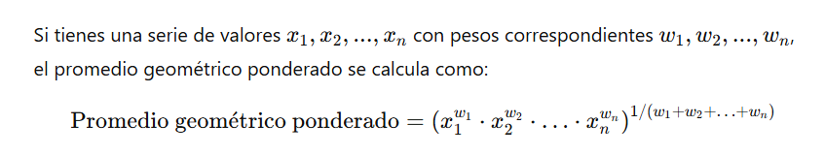
METODOLOGÍA BPI
El esquema de ponderación lo adoptan de la metodología de Turner y Van´t Dack (1993).
El Tipo de Cambio Nominal Efectivo se calcula como el promedio geométrico ponderado de una cesta de tipos de cambio bilaterales y el Tipo de Cambio Real es el Tipo de Cambio Nominal ajustado con los precios al consumidor relativos correspondientes.
El promedio geométrico ponderado es una extensión del promedio geométrico que toma en cuenta pesos asignados a cada valor, es decir, les da mayor o menor importancia a ciertos elementos según su peso.
El peso 2 es más importante que el peso 1, los pesos indican la importancia relativa de cada valor, un mayor peso significa que ese valor contribuye más al promedio.

Slide 12
METODOLOGÍA BPI
Las ponderaciones se derivan de los flujos comerciales de manufacturas y capturan tanto el comercio bilateral directo como la competencia en el tercer mercado mediante una doble ponderación.
Esta metodología de ponderación basada en el comercio tiene sus fundamentos teóricos en Armington (1969), e implícitamente supone que sólo hay un tipo de bien diferenciado por país de origen, con una elasticidad de sustitución constante**. Idealmente, las ponderaciones son tales que un cambio en los tipos de cambio cruzados no tenga ningún efecto sobre los agregados macroeconómicos clave de un país mientras el tipo de cambio efectivo real permanezca constante.
Los bienes se consideran distintos solo por el hecho de venir de diferentes países, incluso si son físicamente muy parecidos o cumplen la misma función, esto no significa que en un país solo produzcan un bien, sino que a efectos del modelo, cada país ofrece un único bien representativo, que es distinto del bien representativo de otro país.
**¿Cuánto cambia la demanda relativa entre dos bienes cuando cambia su precio relativo (por el tipo de cambio)? Y es constante lo que indica que la facilidad con la que se sustituyen bienes no cambia con el nivel de precios o ingresos.
Elasticidad alta: la gente cambia fácilmente de proveedor
Elasticidad baja: los consumidores con menos sensibles al precio
Tipo de cambio cruzado: es el tipo de cambio entre dos monedas extranjeras (ej:eurovsyen)
Tipo de cambio efectivo real: mide el valor de una moneda frente a una canasta de monedas extranjeras, ajustado por inflación relativa.

Slide 13
METODOLOGÍA BPI
Las ponderaciones del REER no son perfectas.
Primera razón: los productos están altamente diferenciados entre países, lo que hace que la elasticidad de sustitución entre importaciones varíe según el origen. Esto significa que las fluctuaciones del tipo de cambio no afectan igual a todos los productos ni a todos los países.
Segunda razón: la hipótesis de un solo bien simplifica demasiado. No considera que los distintos tipos de bienes tienen diferentes elasticidades de sustitución, precio e ingreso.
Como consecuencia, las estimaciones del REER podrían no reflejar adecuadamente los efectos reales del tipo de cambio sobre la demanda y los precios, especialmente en mercados con productos muy diferenciados.

Slide 14
METODOLOGÍA BPI
Preocupaciones sobre las exportaciones no sustitutas: Los índices REER pueden ser menos precisos si los productos de diferentes países no son sustitutos entre sí, como ocurre en casos de especialización vertical (por ejemplo, en Asia oriental, donde Japón y Corea exportan componentes a China para su ensamblaje).
Problemas con los pesos comerciales: Los índices basados en datos comerciales de valor bruto no reflejan correctamente el valor añadido de cada país en las distintas etapas de la producción y no consideran la ubicación final de la demanda de bienes intermedios. Esto puede llevar a una asignación incorrecta de la importancia relativa de los socios comerciales.
Impacto diferente en economías al final de la cadena de producción: En estas economías, algunas importaciones y exportaciones se convierten en complementos, lo que hace que su respuesta al tipo de cambio sea diferente a la tradicional.
Elasticidades de sustitución: La especialización vertical también puede alterar las elasticidades de sustitución entre productos de diferentes orígenes, especialmente para manufacturas intensivas en mano de obra.
Omisión del comercio de servicios: La metodología ignora el comercio de servicios, que también está diferenciado y compite entre economías. Incluirlo en el cálculo de los REER sería un mejor indicador de competitividad, pero las estadísticas de comercio de servicios son limitadas.
Intentos de incluir el comercio de servicios: Algunas instituciones, como el Banco de Inglaterra y el FMI, intentan incluir el comercio de servicios, aunque de manera simplificada. Esto se hace asumiendo que los servicios se distribuyen geográficamente de la misma manera que los bienes manufacturados o utilizando otras métricas como el PIB.
Limitaciones del REER como indicador de competitividad: Los índices de tipo de cambio efectivo no deben ser considerados como una medida completa de la competitividad. Para una evaluación precisa, se necesitaría un modelo macroeconómico desagregado.
Expansión de la canasta de REER del BPI: La canasta de REER del BPI ahora incluye 52 economías, lo que mejora la representatividad de los índices, reflejando el 93% del comercio mundial total en 2004. Los índices generales están disponibles desde 1994, mientras que los índices para 27 economías con una canasta reducida están disponibles desde 1964.

Slide 15
METODOLOGÍA BPI
Zona del euro en los REER:
Se calcula un índice REER conjunto para toda la eurozona, útil como indicador de competitividad regional.
Para otros países, la eurozona se trata como una sola entidad, por lo que no se considera la competencia interna entre países del euro.
También se calculan índices REER individuales para países del euro, que sí incluyen la competencia dentro de la eurozona.
Cestas amplias vs. estrechas:
La canasta amplia incluye economías emergentes y es útil para analizar la sostenibilidad de balanzas externas.
La canasta estrecha es más adecuada para medir competitividad entre países avanzados, donde hay mayor similitud de productos.
No hay una "mejor" canasta: la elección depende del objetivo del análisis.
Tratamiento de países con alta inflación:
Países con inflación extrema pueden distorsionar el REER nominal.
Ejemplo: México fue excluido de la canasta estrecha para evitar este problema.
Los índices generales comienzan en 1994, cuando terminó la hiperinflación en países como Brasil y Turquía.
Ponderaciones variables en el tiempo:
Se implementan ponderaciones comerciales cambiantes por trienios (1993–95, 1996–98, etc.) para reflejar mejor los cambios en los patrones de comercio.
Esto permite construir índices encadenados, más precisos y actualizados.
Se aplica a índices amplios y estrechos (a partir de 1990).
El uso de promedios móviles de tres años suaviza variaciones anuales extremas.
Este método es usado también por bancos centrales como la Fed y el Banco de Inglaterra.

Slide 16
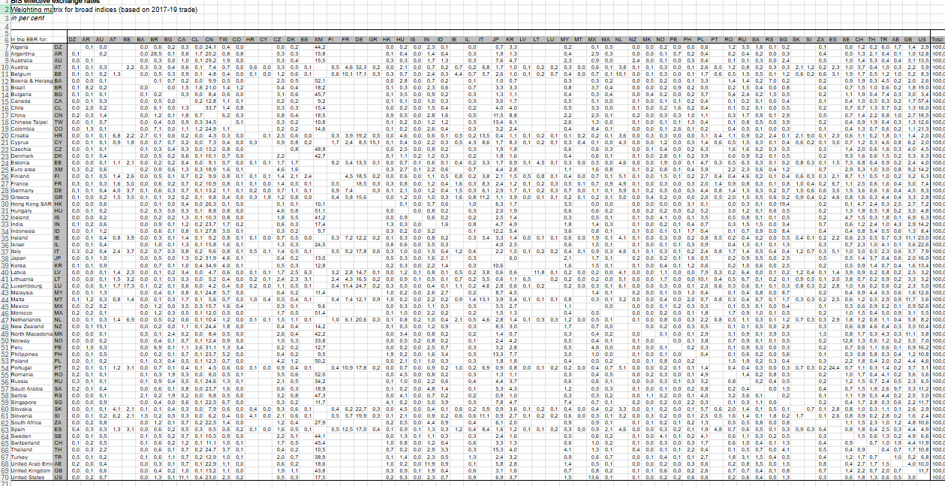

Slide 17
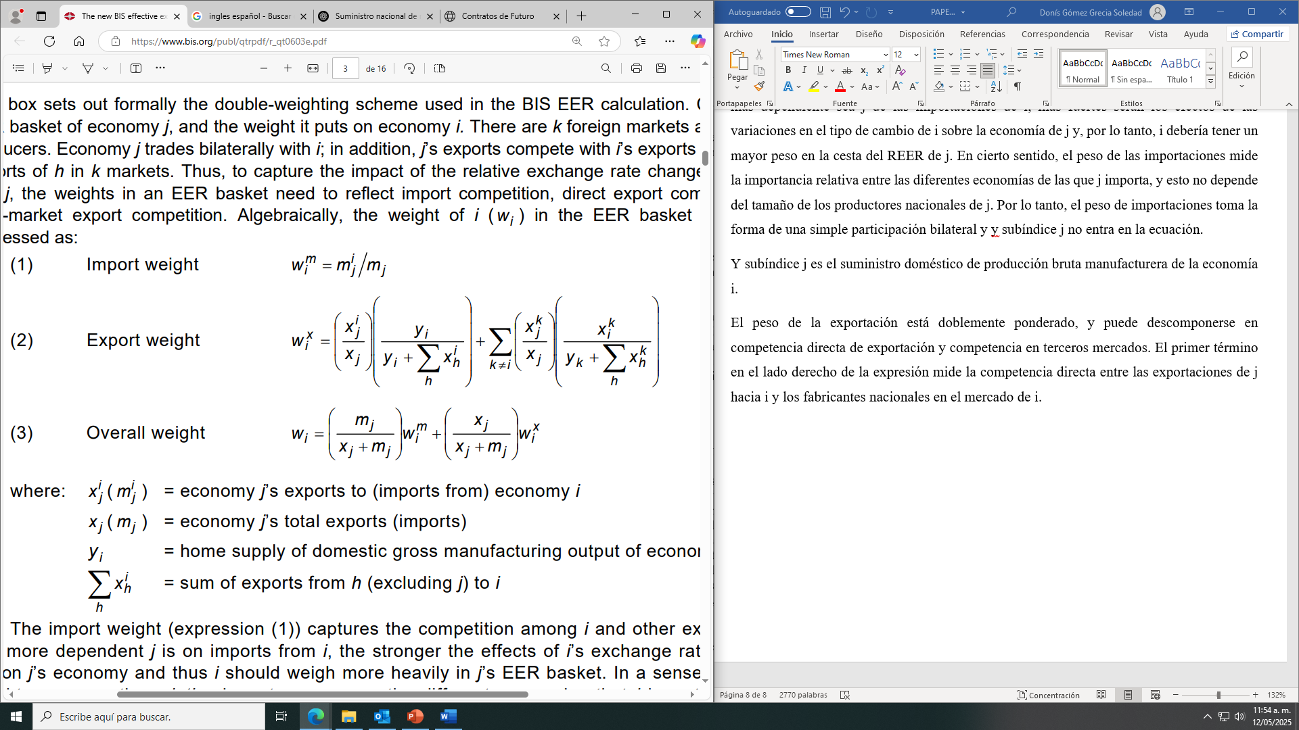
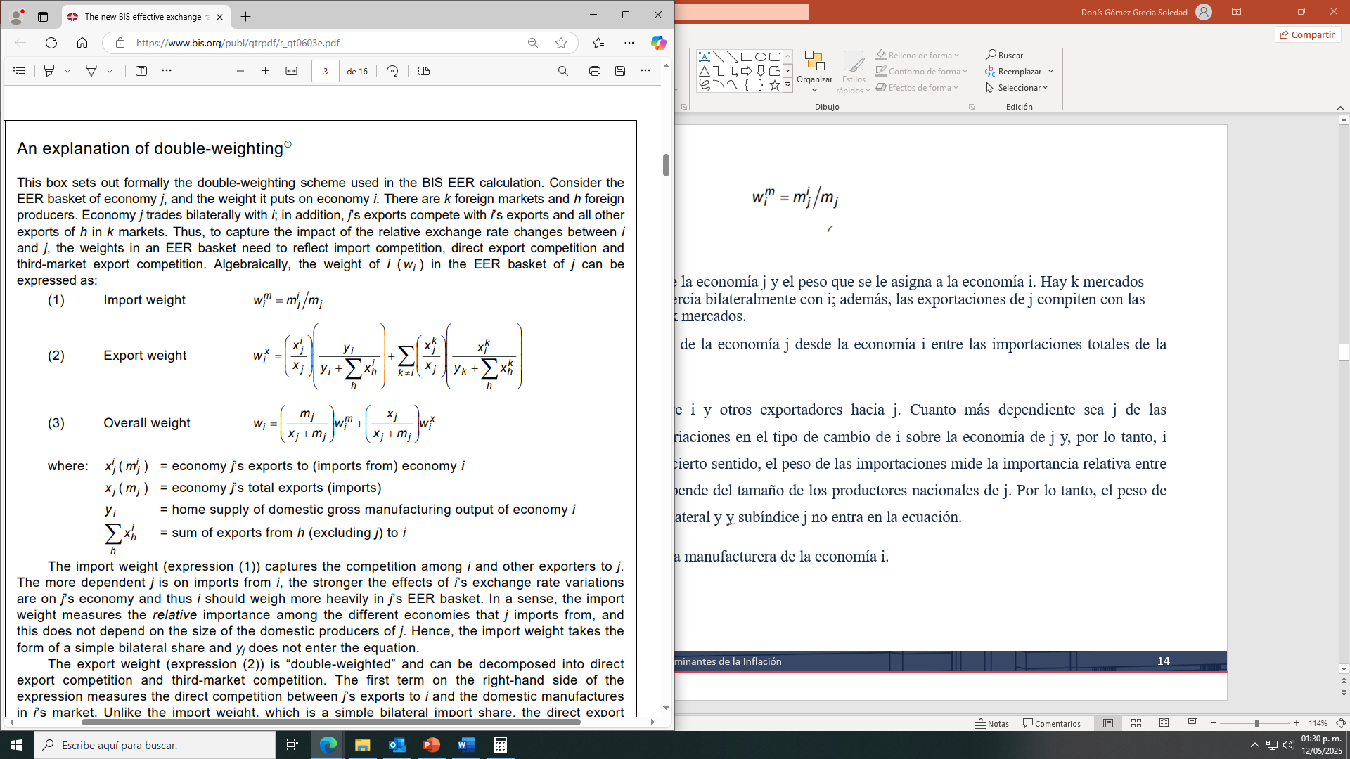
Partiendo del punto de que consideramos la cesta de EER de la economía j y el peso que se le asigna a la economía i. Hay k mercados extranjeros y h productores extranjeros. La economía j comercia bilateralmente con i; además, las exportaciones de j compiten con las exportaciones de i y todas las demás exportaciones de h en k mercados.
El peso de i en importaciones es igual a las importaciones de la economía j desde la economía i entre las importaciones totales de la economía j
El peso de las importaciones capta la competencia entre i y otros exportadores hacia j. Cuanto más dependiente sea j de las importaciones de i, más fuertes serán los efectos de las variaciones en el tipo de cambio de i sobre la economía de j y, por lo tanto, i debería tener un mayor peso en la cesta del REER de j. En cierto sentido, el peso de las importaciones mide la importancia relativa entre las diferentes economías de las que j importa, y esto no depende del tamaño de los productores nacionales de j. Por lo tanto, el peso de importaciones toma la forma de una simple participación bilateral y y subíndice j no entra en la ecuación.
Y subíndice j es el suministro doméstico de producción bruta manufacturera de la economía i.

Slide 18
El peso de la exportación está doblemente ponderado, y puede descomponerse en competencia directa de exportación y competencia en terceros mercados. El primer término en el lado derecho de la expresión mide la competencia directa entre las exportaciones de j hacia i y los fabricantes nacionales en el mercado de i.
El primer paréntesis significa el peso que tiene i en las exportaciones de j, ya que se divide lo que se exporta de la economía j hacia i entre el total de las exportaciones de j. Es decir, de México hacia Estados Unidos (42,072 millones/51,687 millones)*100=81.397%

Slide 19
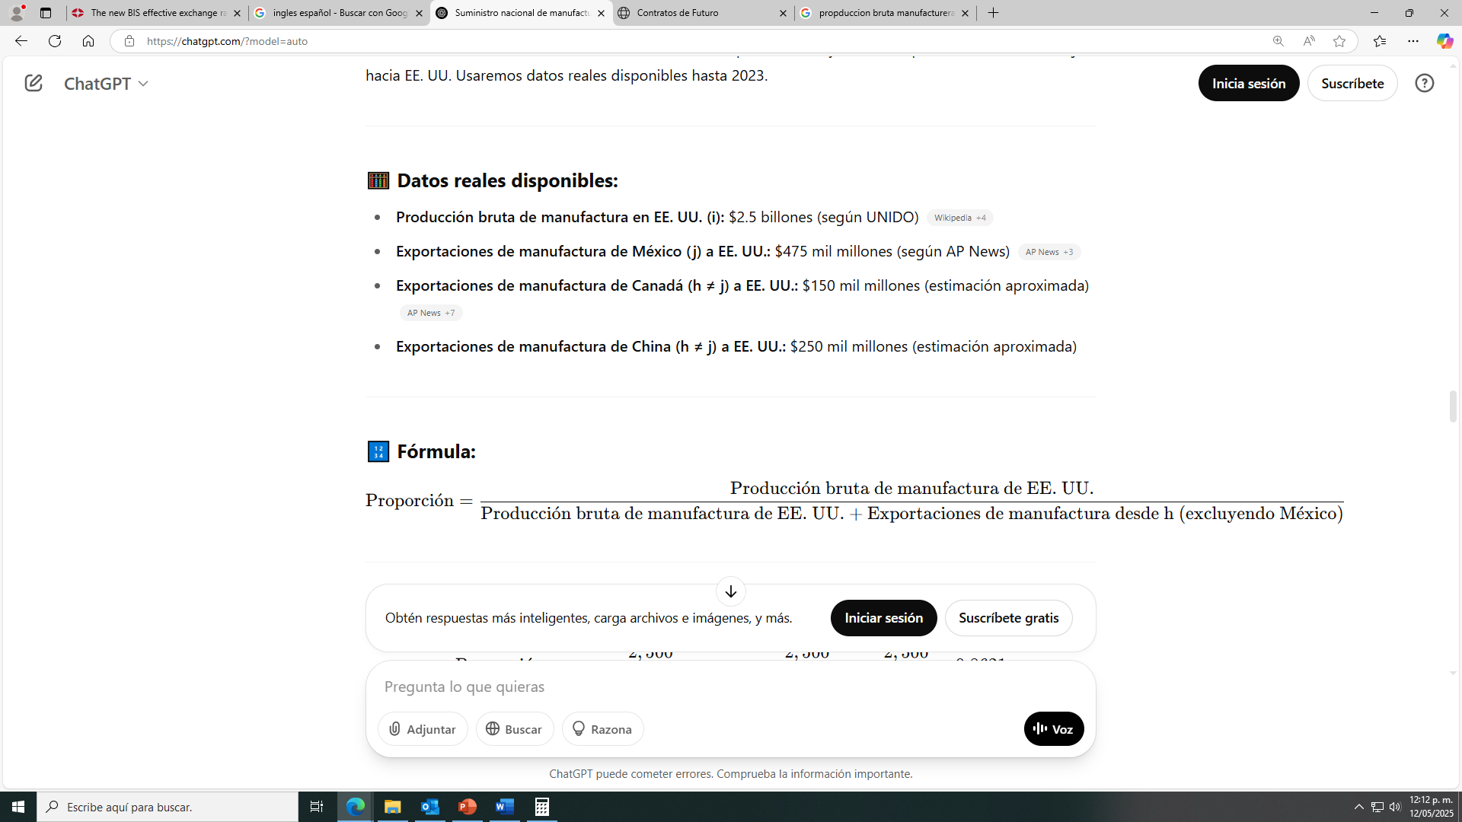
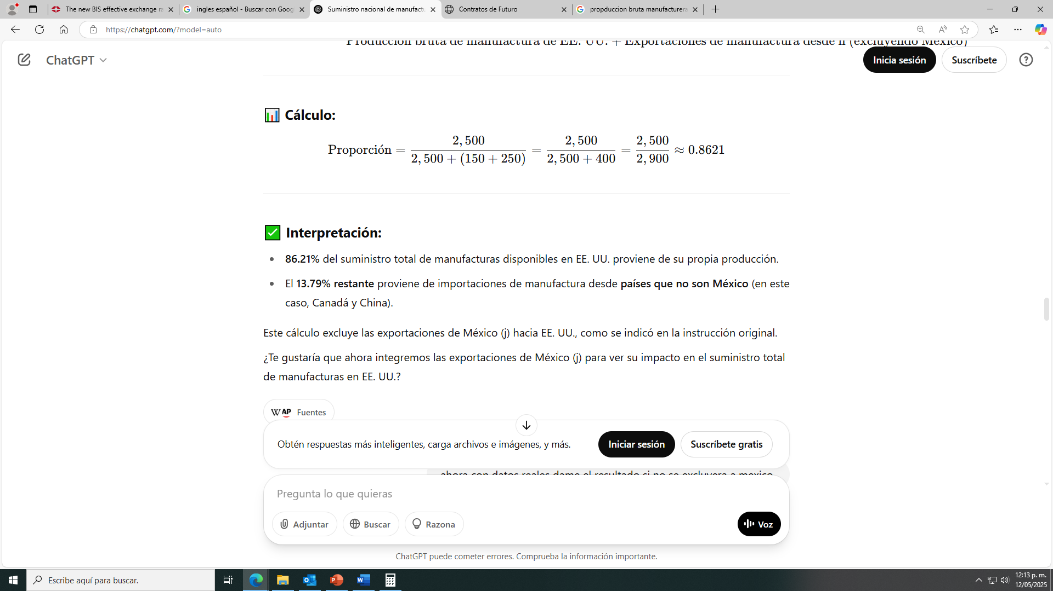
En este paso el suministro nacional de producción bruta de manufactura de la economía i, es decir, la cantidad total de bienes manufacturados producidos (brutos) en la economía i que están disponibles a nivel nacional, se divide entre el mismo más la suma de las exportaciones de h (excluyendo j) hacia i.
Interna-Uso Limitado Información de uso interno cuyo acceso está restringido a un grupo limitado de empleados del Banco de México

Slide 20
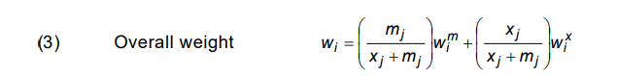
En esta expresión se considera que todos los otros mercados k en los que i (EUA) y j (México) compiten entre sí: desde la perspectiva de j, si k es un mercado importante para las exportaciones de j (medido por el primer paréntesis) y/o las exportaciones de i representan una gran parte del mercado de k (medido por el segundo paréntesis) esto implicaría que i es un competidor más importante para j en los terceros mercados y como consecuencia debería tener un mayor peso en la cesta EER de j.
El peso total se construye luego ponderando los pesos de importación y exportación con el tamaño relativo de las importaciones y exportaciones totales en el comercio total de j (expresión (3)).

Slide 21
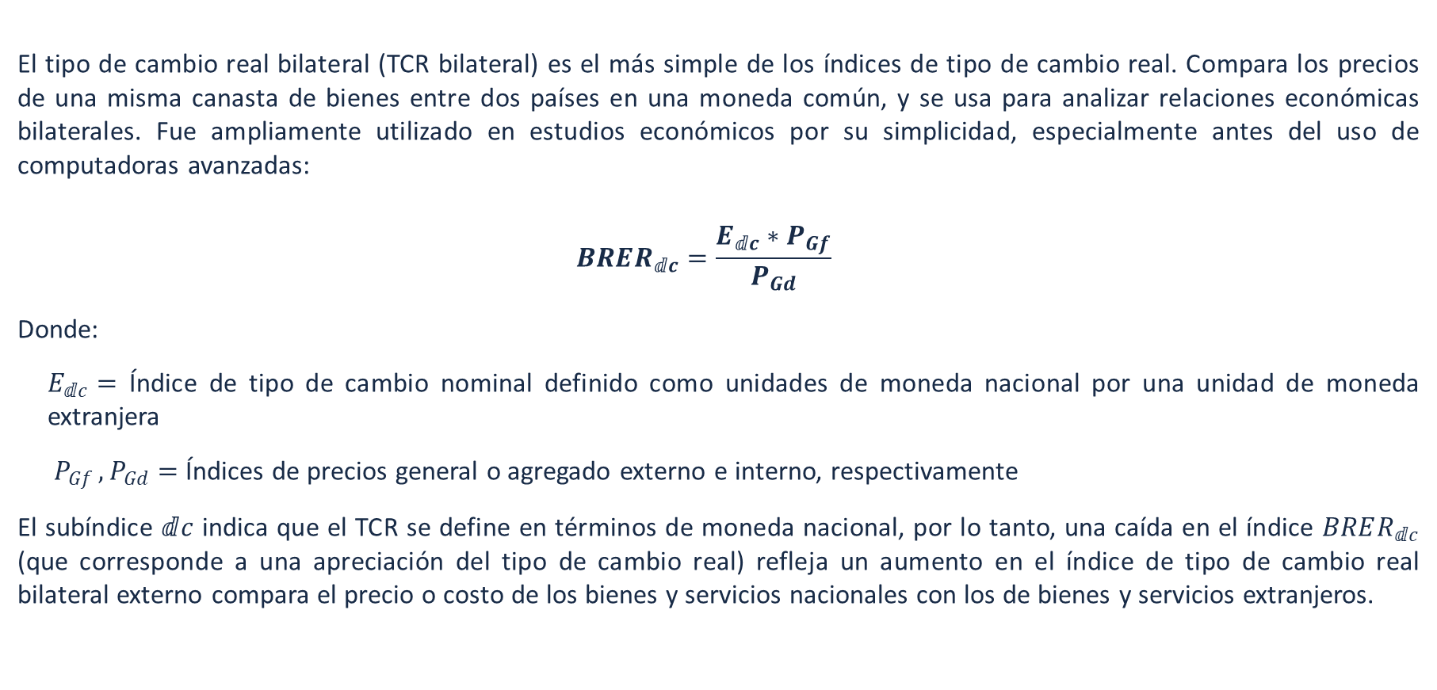
Metodología del TCR en el Banco Mundial
El tipo de cambio real bilateral (TCR bilateral) es el más simple de los índices de tipo de cambio real. Compara los precios de una misma canasta de bienes entre dos países en una moneda común, y se usa para analizar relaciones económicas bilaterales. Fue ampliamente utilizado en estudios económicos por su simplicidad, especialmente antes del uso de computadoras avanzadas:
$$BRER_{ⅆc}=\frac{E_{ⅆc}∗P_{Gf}}{P_{Gd}}$$
Donde:
$E_{ⅆc}=$ Índice de tipo de cambio nominal definido como unidades de moneda nacional por una unidad de moneda extranjera
$P_{Gf }, P_{Gd}=$ Índices de precios general o agregado externo e interno, respectivamente
El subíndice $ⅆc$ indica que el TCR se define en términos de moneda nacional, por lo tanto, una caída en el índice $BRER_{ⅆc}$ (que corresponde a una apreciación del tipo de cambio real) refleja un aumento en el índice de tipo de cambio real bilateral externo compara el precio o costo de los bienes y servicios nacionales con los de bienes y servicios extranjeros.

Slide 22
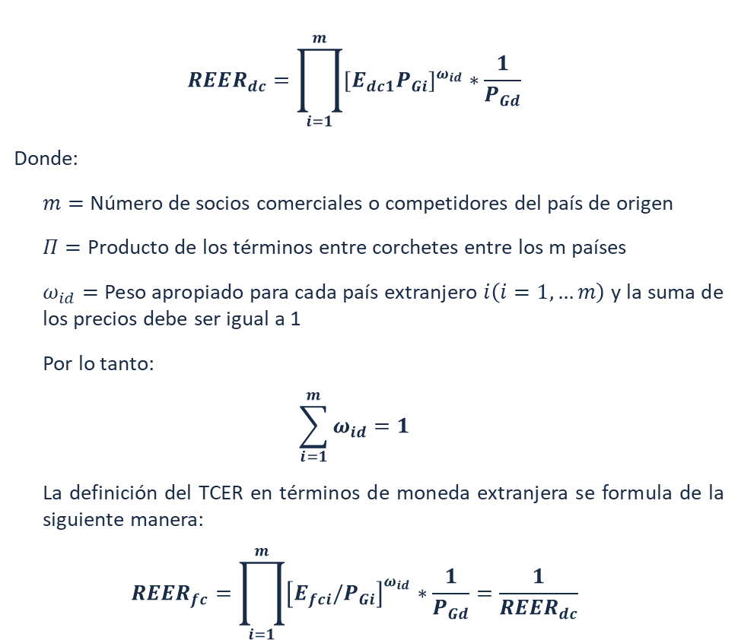
Metodología del TCR en el Banco Mundial
$$REER_{dc}=\prod_{i=1}^{m}{{\left[E_{dc1}P_{Gi}\right]}^{ω_{id}}∗\frac{1}{P_{Gd}}}$$
Donde:
$m=$ Número de socios comerciales o competidores del país de origen
$Π=$ Producto de los términos entre corchetes entre los m países
$ω_{id}=$ Peso apropiado para cada país extranjero $i\left(i=1, …m\right)$ y la suma de los precios debe ser igual a 1
Por lo tanto:
$$\sum_{i=1}^{m}{ω_{id}}=1$$
La definición del TCER en términos de moneda extranjera se formula de la siguiente manera:
$$REER_{fc}=\prod_{i=1}^{m}{{\left[E_{fci}/P_{Gi}\right]}^{ω_{id}}∗\frac{1}{P_{Gd}}}=\frac{1}{REER_{dc}}$$
El Tipo de Cambio Real Multilateral (TCER) compara la moneda de un país con un promedio ponderado de varias monedas de socios comerciales, siendo más representativo globalmente que el tipo de cambio real bilateral (TCR bilateral), que solo considera dos países.
Aunque el TCR bilateral es más simple y útil en ciertos análisis, el TCER es más adecuado para evaluar la competitividad frente a múltiples países. Se calcula en moneda nacional y refleja mejor el impacto de los movimientos cambiarios en contextos internacionales.

Slide 23
Metodología del TCR en el Banco Central Europeo (BCE)
El TCE real (real EER: REER) mide la competitividad internacional de precios y costes de la zona euro.
El BCE lo calcula basándose en los siguientes deflactores, que miden la evolución de los precios y costes en la zona euro y en sus principales socios comerciales: índices de precios al consumo, índices de precios al productor, deflactores del PIB e índices de costes laborales unitarios; estos últimos reflejan la economía en su conjunto o solo el sector manufacturero.
Los índices EER nominales y reales se calculan actualmente con respecto a:
• Un grupo reducido de 12 países socios (EER-12), que incluye a Australia, Canadá, Dinamarca, Hong Kong, Japón, Corea, Noruega, Singapur, Suecia, Suiza, Reino Unido y Estados Unidos;
Países industriales desarrollados (principales socios comerciales)
• Un grupo de 18 países socios (EER-18), que comprende al EER-12 más Bulgaria, China, República Checa, Hungría, Polonia y Rumanía;
Grupo ampliado con países emergentes importantes
• Un grupo amplio de 41 países socios (EER-41), que abarca al EER-18 más Argelia, Argentina, Brasil, Chile, Colombia, Islandia, India, Indonesia, Israel, Malasia, México, Marruecos, Nueva Zelanda, Perú, Filipinas, Rusia, Arabia Saudita, Sudáfrica, Taiwán, Tailandia, Turquía, Ucrania y Emiratos Árabes Unidos.
Grupo aún más amplio, representando el comercio mundial

Slide 24
Metodología BCE
Cálculo del tipo de cambio efectivo real:
Se construye utilizando ponderaciones calculadas a partir de las participaciones en el comercio exterior de la zona euro en la manufactura, deflactados por los precios al productor (IPP) o el coste laboral unitario (CLU) del sector manufacturero, utilizan ponderaciones basadas únicamente en el comercio de bienes manufacturados (TCE nominal: bienes manufacturados y servicios).
Las ponderaciones incorporan información de las exportaciones e importaciones entre la eurozona y sus socios comerciales.
Las ponderaciones de las importaciones son las participaciones simples de cada país socio en las importaciones totales.
Las exportaciones se ponderan dos veces para tener en cuenta los efectos de terceros mercados, es decir, para captar la competencia en los mercados exteriores tanto de los productores nacionales como de los exportadores de terceros países.
Las ponderaciones globales finales de cada país socio se obtienen como la media ponderada de las ponderaciones de las exportaciones y las importaciones.
Conviene señalar previamente que los tipos de cambio efectivos (TCE) del euro son medias geométricas ponderadas de los tipos de cambio bilaterales del euro frente a las monedas de los principales socios comerciales de la eurozona.

Slide 25
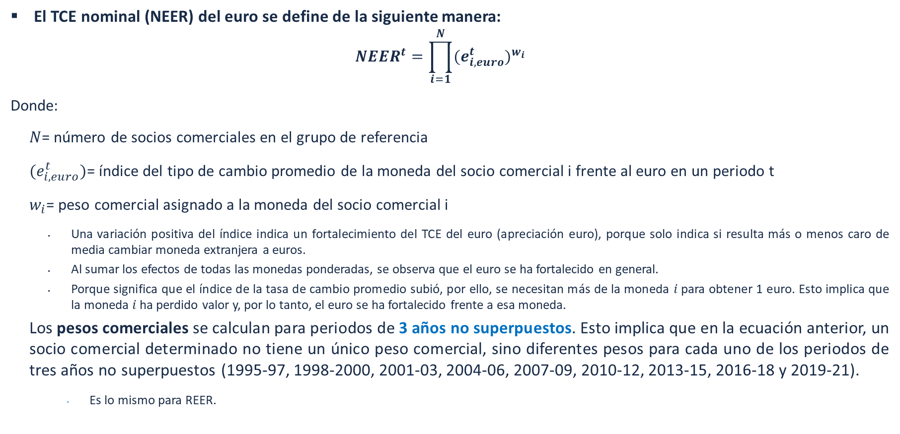
Metodología BCE
El TCE nominal (NEER) del euro se define de la siguiente manera:
$$NEER^{t}=\prod_{i=1}^{N}{(e_{i,euro}^{t})^{w_{i}}}$$
Donde:
$N$= número de socios comerciales en el grupo de referencia
$(e_{i,euro}^{t})$= índice del tipo de cambio promedio de la moneda del socio comercial i frente al euro en un periodo t
$w_{i}$= peso comercial asignado a la moneda del socio comercial i
Una variación positiva del índice indica un fortalecimiento del TCE del euro (apreciación euro), porque solo indica si resulta más o menos caro de media cambiar moneda extranjera a euros.
Al sumar los efectos de todas las monedas ponderadas, se observa que el euro se ha fortalecido en general.
Porque significa que el índice de la tasa de cambio promedio subió, por ello, se necesitan más de la moneda 𝑖 para obtener 1 euro. Esto implica que la moneda 𝑖 ha perdido valor y, por lo tanto, el euro se ha fortalecido frente a esa moneda.
Los pesos comerciales se calculan para periodos de 3 años no superpuestos. Esto implica que en la ecuación anterior, un socio comercial determinado no tiene un único peso comercial, sino diferentes pesos para cada uno de los periodos de tres años no superpuestos (1995-97, 1998-2000, 2001-03, 2004-06, 2007-09, 2010-12, 2013-15, 2016-18 y 2019-21).
Es lo mismo para REER.

Slide 26
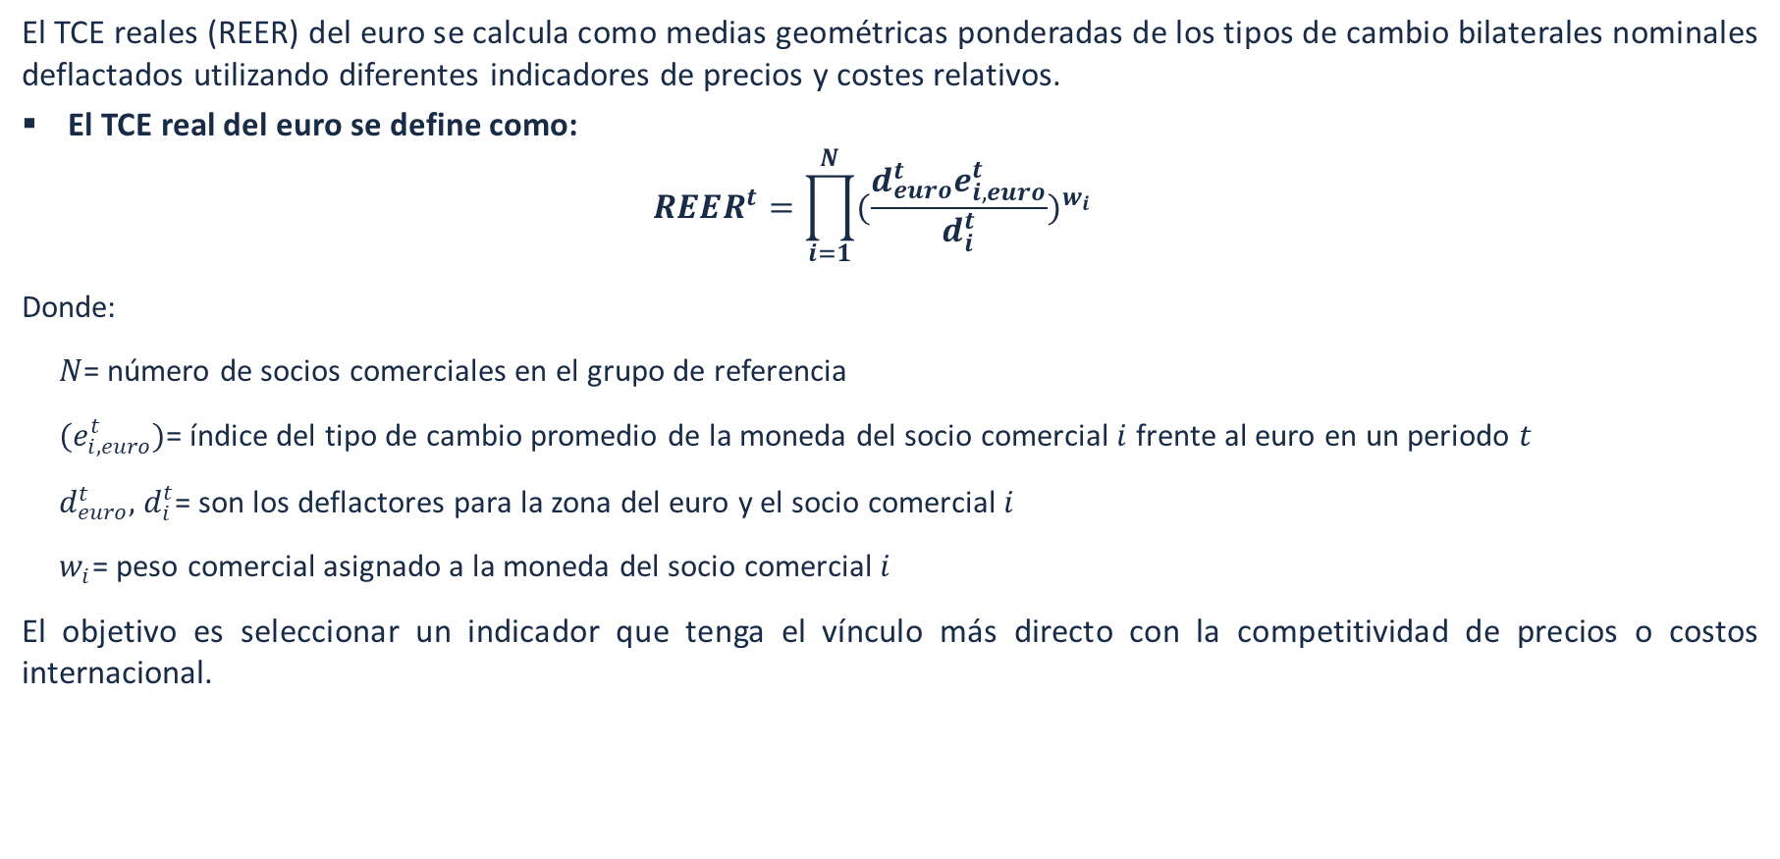
Metodología BCE
El TCE reales (REER) del euro se calcula como medias geométricas ponderadas de los tipos de cambio bilaterales nominales deflactados utilizando diferentes indicadores de precios y costes relativos.
El TCE real del euro se define como:
$$REER^{t}=\prod_{i=1}^{N}{(\frac{d_{euro}^{t}e_{i, euro}^{t}}{d_{i}^{t}})^{w_{i}}}$$
Donde:
$N$= número de socios comerciales en el grupo de referencia
$(e_{i,euro}^{t})$= índice del tipo de cambio promedio de la moneda del socio comercial $i$ frente al euro en un periodo $t$
$d_{euro}^{t},$ $d_{i}^{t}$= son los deflactores para la zona del euro y el socio comercial $i$
$w_{i}$= peso comercial asignado a la moneda del socio comercial $i$
El objetivo es seleccionar un indicador que tenga el vínculo más directo con la competitividad de precios o costos internacional.

Slide 27
Metodología BCE
Interpretación del índice:
Si el TCE real (REER) sube: Apreciación real del euro.
La moneda nacional es más cara en términos reales.
Los precios en la eurozona han aumentado más que en los países socios.
Se pierde competitividad externa porque exportar es más difícil (importar es más barato), debido a que los productos europeos son más caros que los de sus competidores.
Si el REER baja: Depreciación real del euro.
La moneda nacional es más barata en términos reales.
Los precios en la eurozona han subido menos que en los países socios.
Se gana competitividad externa (exportar es más fácil, importar es más caro) porque los productos europeos son más baratos que los de sus competidores.

Slide 28
Metodología BCE
Deflactor
Los deflactores para REER son:
Índices de precios al consumidor (IPC)
Índices de precios al productor (IPP)
Deflactor del PIB
Costes laborales unitarios (ULC): para los EER reales, tanto el ULCT (para la economía total) como el ULCM (para el sector manufacturero).
Para calcular el REER trimestralmente de EER-18 y EER-12: costos laborales unitarios totales, costos laborales unitarios del sector manufacturero y deflactor del PIB.
Mensualmente de EER-18 y EER-12 se calcula con los índices de precios al productor y al consumidor.
Y la agrupación mayor, EER-41, dispone solo de índices de tipo de cambio deflactados con el IPC y con periodicidad mensual.
Esta restricción con relación a los otros dos grupos, se debe a que no todos los países del EER-40 cuentan con todos los deflactores, con la calidad y oportunidad necesaria para su uso.

Slide 29
Metodología BCE
Índice de precios al consumidor (IPC): Es el deflactor más utilizado porque tiene la ventaja de contar con datos oportunos, mensuales y amplios, así como con comparabilidad (definido de manera similar por muchos países, en particular entre las economías industriales).
El IPC no refleja todo el universo económico, sino solamente el consumo final de los hogares.
Índice de precios al productor (IPP): Al incluir productos industriales y bienes intermedios que pueden ser comercializados internacionalmente, excluyendo las ventas al por menor, se consideran un indicador razonable de los precios de los bienes comerciables.
Excluyen los precios de los servicios porque su composición y recopilación varían considerablemente entre países.
Deflactor del PIB (GDPD): También se centra en el lado de la producción de la economía, es comparable entre países y toma en cuenta los insumos en la producción de una empresa de otros sectores, incluidos los servicios.
Se publican con menor frecuencia (trimestral) en comparación con los IPCs y los IPPs.
Costos laborales unitarios en la economía total (ULCT) y los costos laborales unitarios en el sector manufacturero (ULCM): Al referirse a las medidas de costos, el ULCM a menudo se utiliza como un proxy para los costos laborales unitarios en el sector de bienes comerciables. Sin embargo, esta medida popular de competitividad puede ser un concepto demasiado estrecho ya que solo se enfoca en un cierto sector de la economía. El ULCT elude este problema, pero tiene la desventaja de que también refleja costos en bienes y servicios no comerciables.
Se publican con menos frecuencia (trimestralmente) que los IPCs y PPIs.

Slide 30
Metodología BCE
Ponderador
La ponderación variable en el tiempo, consiste en tomar la ponderación de tres años consecutivos, sin que estos se solapen, y luego construir un índice para los años subsiguientes. Por ejemplo, la ponderación actual es 2008-2010 y se utilizará para construir los EER desde 2011 hasta que estén disponibles los datos comerciales de los siguientes tres años (2011-2013).
Ventaja: permite tener una mirada de mediano a largo plazo de los movimientos en los EER, a la vez que suaviza las eventuales oscilaciones comerciales que se pueden producir de un año a otro.
Luego de obtenidos los ponderadores, estos entran en el cálculo de los EER, construidos como una media geométrica ponderada de tipos de cambios bilaterales. Por otro lado, el índice de precios que utiliza para la construcción del REER es el IPC de los países en cuestión.
El BCE provee medidas de NEER y REER para la zona euro, así como para cada país contemplado. Para el NEER difunde datos diarios y mensuales para el REER.

Slide 31
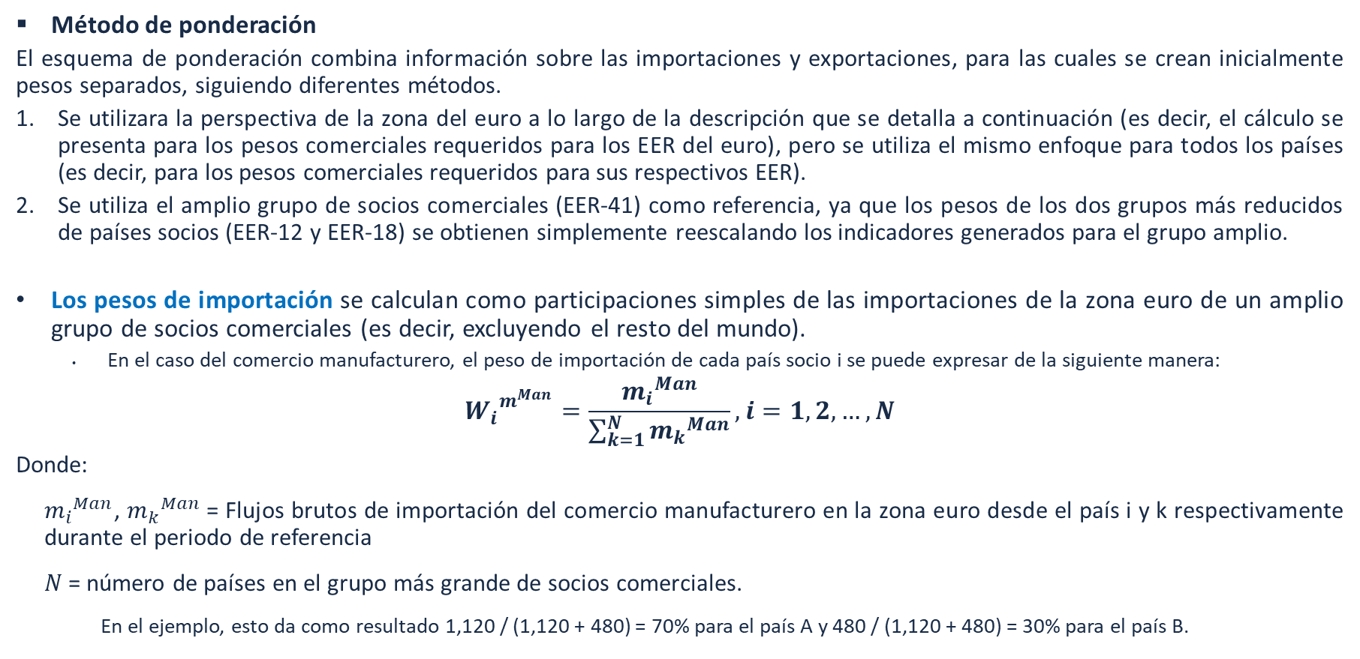
Metodología BCE
Método de ponderación
El esquema de ponderación combina información sobre las importaciones y exportaciones, para las cuales se crean inicialmente pesos separados, siguiendo diferentes métodos.
Se utilizara la perspectiva de la zona del euro a lo largo de la descripción que se detalla a continuación (es decir, el cálculo se presenta para los pesos comerciales requeridos para los EER del euro), pero se utiliza el mismo enfoque para todos los países (es decir, para los pesos comerciales requeridos para sus respectivos EER).
Se utiliza el amplio grupo de socios comerciales (EER-41) como referencia, ya que los pesos de los dos grupos más reducidos de países socios (EER-12 y EER-18) se obtienen simplemente reescalando los indicadores generados para el grupo amplio.
Los pesos de importación se calculan como participaciones simples de las importaciones de la zona euro de un amplio grupo de socios comerciales (es decir, excluyendo el resto del mundo).
En el caso del comercio manufacturero, el peso de importación de cada país socio i se puede expresar de la siguiente manera:
$${W_{i}}^{m^{Man}}=\frac{{m_{i}}^{Man}}{\sum_{k=1}^{N}{{m_{k}}^{Man}}}, i=1,2,…,N$$
Donde:
${m_{i}}^{Man}$, ${m_{k}}^{Man}$= Flujos brutos de importación del comercio manufacturero en la zona euro desde el país i y k respectivamente durante el periodo de referencia
𝑁 = número de países en el grupo más grande de socios comerciales.
En el ejemplo, esto da como resultado 1,120 / (1,120 + 480) = 70% para el país A y 480 / (1,120 + 480) = 30% para el país B.

Slide 32
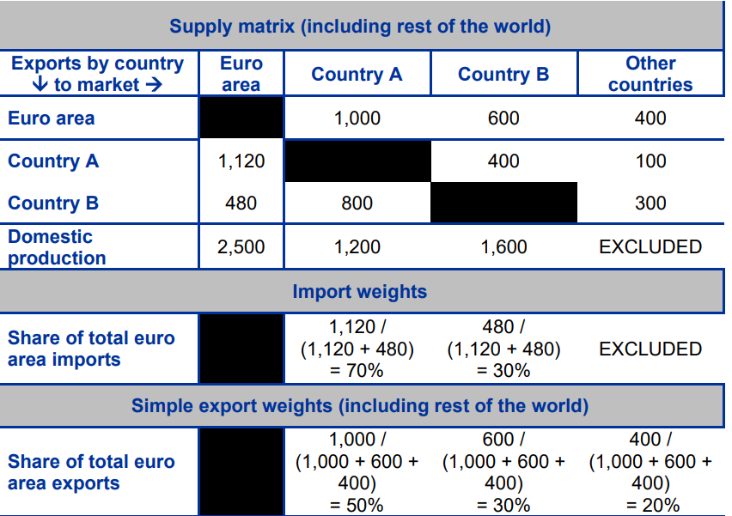
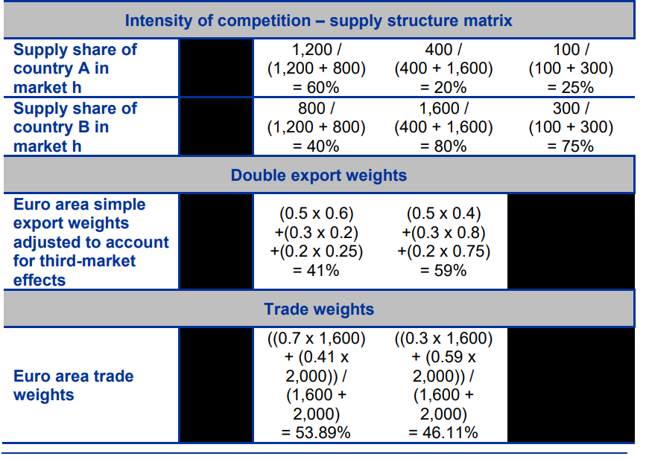
Metodología BCE
Ejemplo utilizado por el Banco Central Europeo para ejemplificar:
Pesos comerciales en la práctica. Fuente: European Central Bank

Slide 33
Metodología BCE
El cálculo de los pesos de exportación es más complejo, ya que están "ponderados doblemente" para tener en cuenta los efectos del tercer mercado.
Están diseñados para capturar la competencia a la que se enfrentan los exportadores de la zona euro en cada mercado extranjero, tanto de los productores locales como de los países terceros.
En términos simples, cuando se trata de las exportaciones de la zona euro, un exportador global presente en muchos países es relevante, mucho más de lo que implicarían los simples flujos de exportación de la zona euro a este país.
Por lo tanto, no se puede aplicar el método utilizado para las importaciones y calcular los pesos de las exportaciones como simples participaciones de las exportaciones de la eurozona (sin incluir el resto del mundo).
En el ejemplo, esto resultaría en que el país A tendría un peso mucho mayor que el país B: el país A tendría un peso de 1,000 / (1,000 + 600) = 62.5%, mientras que el país B tendría un peso de 600 / (1,000 + 600) = 37.5%. Esto no representaría con precisión la relevancia de cada país para las exportaciones de la zona euro.
Aunque un porcentaje muy grande (50%) de las exportaciones totales de la zona euro al mundo va al país A, se puede ver en la matriz de estructura de suministro que en el país A, solo el 60% (1,200) del suministro total de productos se debe a la producción nacional y el 40% (800) se sostiene mediante importaciones del país B.
Además, aunque la participación de las exportaciones totales de la zona euro (incluyendo el resto del mundo) al país B es significativamente más baja (30%), el país B tiene una participación de producción nacional mucho mayor, del 80% (1,600). Por lo tanto, el país A genera una competencia relativamente más débil en el país B. Por eso, el peso del país B debería ser relativamente mayor que en los simples pesos de exportación, lo que se refleja en los pesos de exportación dobles.

Slide 34
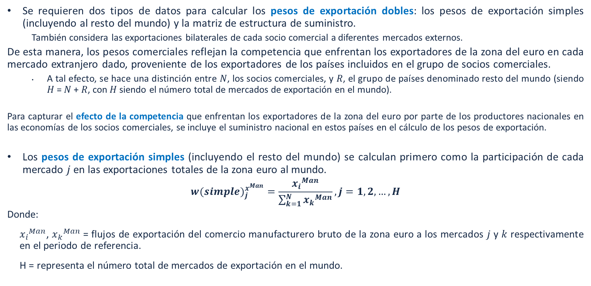
Metodología BCE
Se requieren dos tipos de datos para calcular los pesos de exportación dobles: los pesos de exportación simples (incluyendo al resto del mundo) y la matriz de estructura de suministro.
También considera las exportaciones bilaterales de cada socio comercial a diferentes mercados externos.
De esta manera, los pesos comerciales reflejan la competencia que enfrentan los exportadores de la zona del euro en cada mercado extranjero dado, proveniente de los exportadores de los países incluidos en el grupo de socios comerciales.
A tal efecto, se hace una distinción entre 𝑁, los socios comerciales, y 𝑅, el grupo de países denominado resto del mundo (siendo 𝐻 = 𝑁 + 𝑅, con 𝐻 siendo el número total de mercados de exportación en el mundo).
Para capturar el efecto de la competencia que enfrentan los exportadores de la zona del euro por parte de los productores nacionales en las economías de los socios comerciales, se incluye el suministro nacional en estos países en el cálculo de los pesos de exportación.
Los pesos de exportación simples (incluyendo el resto del mundo) se calculan primero como la participación de cada mercado 𝑗 en las exportaciones totales de la zona euro al mundo.
$$w(simple)_{j}^{x^{Man}}=\frac{{x_{i}}^{Man}}{\sum_{k=1}^{N}{{x_{k}}^{Man}}}, j=1,2,…,H$$
Donde:
${x_{i}}^{Man}$, ${x_{k}}^{Man}$= flujos de exportación del comercio manufacturero bruto de la zona euro a los mercados 𝑗 y 𝑘 respectivamente en el periodo de referencia.
H = representa el número total de mercados de exportación en el mundo.

Slide 35
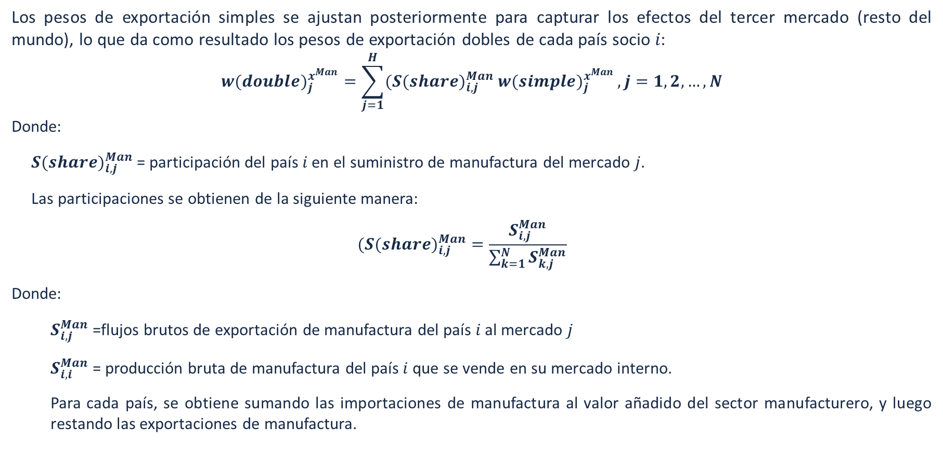
Metodología BCE
Los pesos de exportación simples se ajustan posteriormente para capturar los efectos del tercer mercado (resto del mundo), lo que da como resultado los pesos de exportación dobles de cada país socio 𝑖:
$$w(double)_{j}^{x^{Man}}=\sum_{j=1}^{H}{(S(share)_{i,j}^{Man} w(simple)_{j}^{x^{Man}}}, j=1,2,…,N$$
Donde:
$S(share)_{i,j}^{Man}$= participación del país 𝑖 en el suministro de manufactura del mercado 𝑗.
Las participaciones se obtienen de la siguiente manera:
$$(S(share)_{i,j}^{Man}=\frac{S_{i,j}^{Man}}{\sum_{k=1}^{N}{S_{k,j}^{Man}}}$$
Donde:
$S_{i,j}^{Man}$ =flujos brutos de exportación de manufactura del país 𝑖 al mercado 𝑗
$S_{i,i}^{Man}$ = producción bruta de manufactura del país 𝑖 que se vende en su mercado interno.
Para cada país, se obtiene sumando las importaciones de manufactura al valor añadido del sector manufacturero, y luego restando las exportaciones de manufactura.

Slide 36
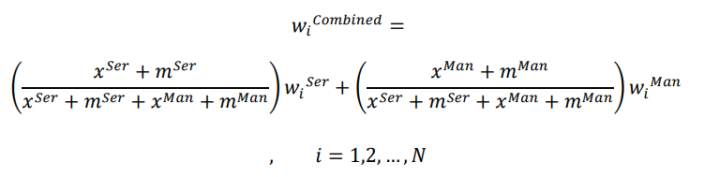
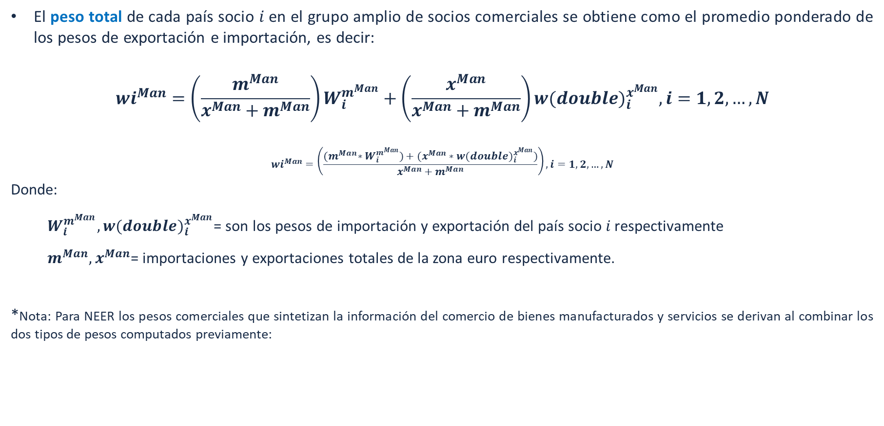
Metodología BCE
El peso total de cada país socio 𝑖 en el grupo amplio de socios comerciales se obtiene como el promedio ponderado de los pesos de exportación e importación, es decir:
$$wi^{Man}=\left(\frac{m^{Man}}{x^{Man}+m^{Man}}\right)W_{i}^{m^{Man}}+\left(\frac{x^{Man}}{x^{Man}+m^{Man}}\right)w(double)_{i}^{x^{Man}}, i=1,2,…,N$$
$$wi^{Man}=\left(\frac{{{(m}^{Man}∗W_{i}^{m^{Man}})+(x}^{Man}∗w(double)_{i}^{x^{Man}})}{x^{Man}+m^{Man}}\right), i=1,2,…,N$$
Donde:
$W_{i}^{m^{Man}},w(double)_{i}^{x^{Man}}$= son los pesos de importación y exportación del país socio 𝑖 respectivamente
$m^{Man}{,x}^{Man}$= importaciones y exportaciones totales de la zona euro respectivamente.
*Nota: Para NEER los pesos comerciales que sintetizan la información del comercio de bienes manufacturados y servicios se derivan al combinar los dos tipos de pesos computados previamente:

Slide 37
Metodología del TCR en el Banco Central de Chile
Los tipos de cambio y paridades corresponden a la relación de intercambio que existe entre dos monedas extranjeras. Los tipos de cambio se refieren a la cantidad de pesos chilenos por una unidad de moneda extrajera.
Este indicador es utilizado por distintos agentes como referente para la valorización de activos y pasivos en moneda extranjera. Por su parte, las paridades corresponden al monto en una moneda de un determinado país que es equivalente a un dólar de los Estados Unidos de América.
El Tipo de Cambio Real (TCR) corresponde al producto del tipo de cambio nominal observado (pesos chilenos por dólares de los Estados Unidos de América) y el índice de precios externos, deflactado por el IPC.
Es un índice que mide la competitividad de Chile con respecto a sus principales socios comerciales, utilizando para su cálculo la evolución de las paridades e índices de inflación de cada uno de dichos países.
El principal propósito de su medición reconocido a nivel global, es evaluar la competitividad de un país frente a sus socios comerciales.
Los principales socios comerciales considerados para el cálculo del TCR (28 países):
Alemania, Argentina, Bélgica, Bolivia, Brasil, Canadá, China, Colombia, Corea del Sur, Ecuador, España, Estados Unidos, Finlandia, Francia, India, Italia, Japón, México, Países Bajos, Paraguay, Perú, Reino Unido, Suecia, Suiza, Tailandia, Taiwan (Provincia de China), Venezuela y Vietnam.

Slide 38
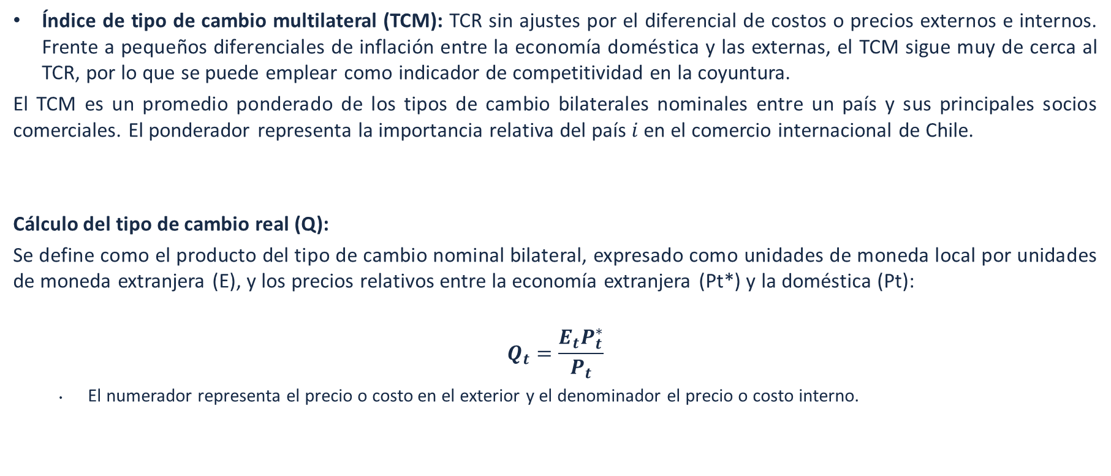
Metodología del TCR en el Banco Central de Chile
Índice de tipo de cambio multilateral (TCM): TCR sin ajustes por el diferencial de costos o precios externos e internos. Frente a pequeños diferenciales de inflación entre la economía doméstica y las externas, el TCM sigue muy de cerca al TCR, por lo que se puede emplear como indicador de competitividad en la coyuntura.
El TCM es un promedio ponderado de los tipos de cambio bilaterales nominales entre un país y sus principales socios comerciales. El ponderador representa la importancia relativa del país 𝑖 en el comercio internacional de Chile.
Cálculo del tipo de cambio real (Q):
Se define como el producto del tipo de cambio nominal bilateral, expresado como unidades de moneda local por unidades de moneda extranjera (E), y los precios relativos entre la economía extranjera (Pt*) y la doméstica (Pt):
$$Q_{t}=\frac{E_{t}P_{t}^{∗}}{P_{t}}$$
El numerador representa el precio o costo en el exterior y el denominador el precio o costo interno.

Slide 39
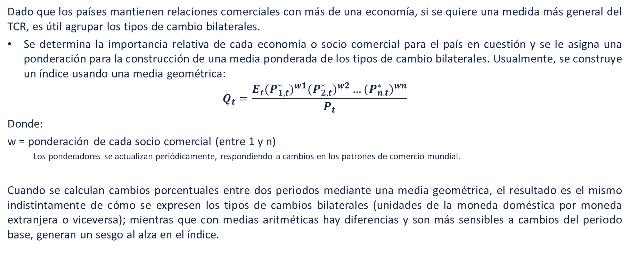
Metodología del TCR en el Banco Central de Chile
Dado que los países mantienen relaciones comerciales con más de una economía, si se quiere una medida más general del TCR, es útil agrupar los tipos de cambio bilaterales.
Se determina la importancia relativa de cada economía o socio comercial para el país en cuestión y se le asigna una ponderación para la construcción de una media ponderada de los tipos de cambio bilaterales. Usualmente, se construye un índice usando una media geométrica:
$$Q_{t}=\frac{E_{t}(P_{1,t}^{∗})^{w1}{(P_{2,t}^{∗})^{w2}…(P}_{n.t}^{∗})^{wn}}{P_{t}}$$
Donde:
w = ponderación de cada socio comercial (entre 1 y n)
Los ponderadores se actualizan periódicamente, respondiendo a cambios en los patrones de comercio mundial.
Cuando se calculan cambios porcentuales entre dos periodos mediante una media geométrica, el resultado es el mismo indistintamente de cómo se expresen los tipos de cambios bilaterales (unidades de la moneda doméstica por moneda extranjera o viceversa); mientras que con medias aritméticas hay diferencias y son más sensibles a cambios del periodo base, generan un sesgo al alza en el índice.

Slide 40
Metodología del TCR en el Banco Central de Chile
En teoría, el TCR mide el costo de producción o precio de una canasta de bienes y servicios producidos en el extranjero en relación a una canasta comparable producida en la economía nacional, expresado en una misma moneda.
De esta manera, mientras mayores sean los costos de producir bienes y servicios que se comercian internacionalmente para la economía doméstica en relación a sus socios comerciales (apreciación del TCR), esta será menos competitiva.
Interpretación del índice:
Si el TCR (Índice Qt) sube: Depreciación real del peso chileno.
La moneda nacional es más barata en términos reales.
Los precios en Chile han disminuido más que en los países socios.
Se gana competitividad externa (exportar es más fácil, importar es más caro) porque los productos chilenos son más baratos que los de sus competidores.
Si el índice (Qt) aumento (de un periodo a otro) = + competitivo Chile = TCN Aumento (Et) o IPC de Chile bajo (numerador es más grande que el denominador = cociente mayor) = depreciación del TCR de sus productos son más baratos respecto a los del extranjero (necesitan menos de las monedas extranjeras para comprar productos de Chile).
Causas posibles de una caída del TCR:
El peso chileno se aprecia (baja el tipo de cambio nominal).
La inflación en Chile es más alta que en sus socios comerciales.
Los precios en el exterior suben menos o incluso bajan

Slide 41
Metodología del TCR en el Banco Central de Chile
Deflactor
El índice del TCR se define como el tipo de cambio nominal observado multiplicado por el cociente entre la inflación externa relevante y el IPC.
La inflación externa (Índice de precios externos relevantes para Chile) se calcula con el Índice de Precios al por Mayor (IPM), expresados en dólares (o IPC en caso de no estar disponible el IPM), de los principales socios comerciales, ponderándolos por la importancia relativa de las importaciones y exportaciones (excluyendo petróleo y cobre) que Chile realiza desde ellos.
Tanto los IPM como los tipos de cambio de los países se incorporan en forma de variaciones mensuales.
A partir del año 2002 para el cálculo de las ponderaciones se excluye, además de lo anterior, el gas natural y los derivados del petróleo.
IPC (interno, Chile): Mide los precios al consumidor final dentro de Chile, lo que permite medir cómo la inflación interna afecta el poder adquisitivo del peso chileno y la competitividad de las exportaciones de Chile.
IPM (externo, socios comerciales): Mide los precios al por mayor de los bienes intercambiados entre empresas. Este índice es más relevante para el comercio exterior, ya que refleja los precios de los productos que Chile importa y exporta a nivel internacional. Es más representativo para el exterior.

Slide 42
Metodología del TCR en el Banco Central de Chile
Las características deseables de un buen deflactor para el TCR:
Debe ser oportuno
Tener una metodología consistente entre países,
Ser accesible para una amplia gama de países y períodos,
Ser representativo de las condiciones de precios de cada país y
Estar libre de errores de medición significativos.
La selección del deflactor depende del objetivo del TCR
El deflactor más utilizado es el IPC.

Slide 43
Metodología del TCR en el Banco Central de Chile
Ponderador
Los ponderadores en base a flujo comercial tienen en cuenta que a mayor intercambio comercial entre un país y otro, más impacto tendrán en la economía local los movimientos del tipo de cambio bilateral entre ellos. El flujo comercial idealmente debería considerar bienes y servicios. Sin embargo, dada la baja disponibilidad de estadísticas de servicios, lo usual es utilizar solo bienes.
El cálculo de las ponderaciones se basa en las participaciones de cada socio comercial, según el flujo de comercio internacional (FCI) registrado en el año anterior.
El FCI se obtiene de la suma de exportaciones FOB menos cobre y derivados (códigos 2603, 7402 y 7403, de acuerdo al Arancel Aduanero Chileno); más las importaciones CIF, que descuentan petróleo, combustibles y derivados (códigos 2709, 2710, 2711, 2712, 2713, 2714 y 2715, de acuerdo al Arancel Aduanero Chileno).
FCI: es la medida usa para determinar con qué países Chile tiene relaciones comerciales relevantes, y cuánto pesan esas relaciones en el cálculo del TCR.
FOB = Free On Board (Libre a Bordo): valor de las mercancías exportadas desde un país, incluyendo los costos de embalaje, etiquetado y flete hasta el puerto de embarque, pero sin incluir los gastos de transporte marítimo o seguro internacional.
CIF = Cost, Insurance and Freight (Costo, Seguro y Flete): Valor total de los bienes puestos en el puerto de entrada, incluyendo transporte y seguro.
*NOTA: Las ponderaciones para el año en curso son publicados el 23 de enero o el día hábil inmediatamente siguiente. Las cifras no consideran revisiones. Y están disponibles desde 1986.

Slide 44
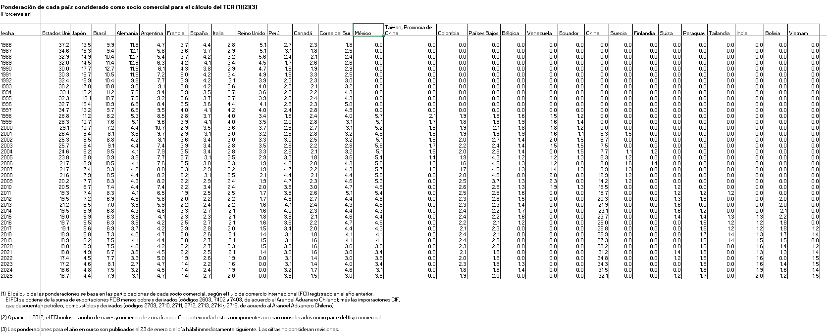
Metodología del TCR en el Banco Central de Chile
El Banco Central de Chile calcula las ponderaciones del TCR basándose en un comercio “ajustado” (FCI) que:
Excluye productos distorsionadores (como el cobre o el petróleo).
Intenta representar el comercio realmente competitivo, es decir, el que sí se ve afectado por variaciones del tipo de cambio real.
Usa estas ponderaciones para calcular un TCR que refleje mejor la competitividad externa de la economía chilena.

Slide 45
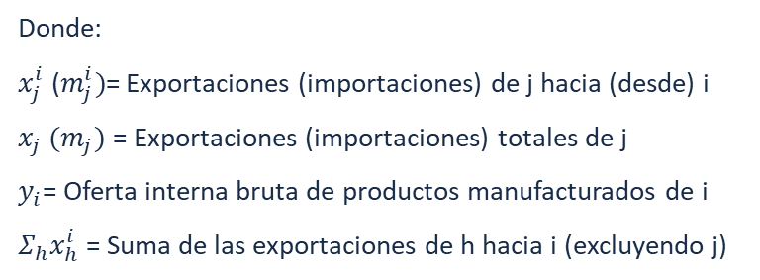
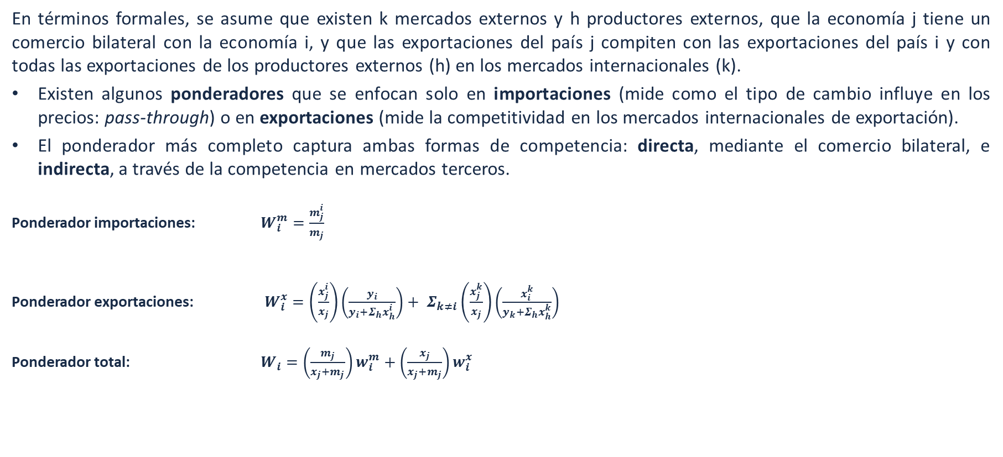
Metodología del TCR en el Banco Central de Chile
En términos formales, se asume que existen k mercados externos y h productores externos, que la economía j tiene un comercio bilateral con la economía i, y que las exportaciones del país j compiten con las exportaciones del país i y con todas las exportaciones de los productores externos (h) en los mercados internacionales (k).
Existen algunos ponderadores que se enfocan solo en importaciones (mide como el tipo de cambio influye en los precios: pass-through) o en exportaciones (mide la competitividad en los mercados internacionales de exportación).
El ponderador más completo captura ambas formas de competencia: directa, mediante el comercio bilateral, e indirecta, a través de la competencia en mercados terceros.
Ponderador importaciones: $W_{i}^{m}=\frac{m_{j}^{i}}{m_{j}}$
Ponderador exportaciones: $W_{i}^{x}=\left(\frac{x_{j}^{i}}{x_{j}}\right)\left(\frac{y_{i}}{y_{i}+Σ_{h}x_{h}^{i}}\right)+ Σ_{k≠i}\left(\frac{x_{j}^{k}}{x_{j}}\right)\left(\frac{x_{i}^{k}}{y_{k}+Σ_{h}x_{h}^{k}}\right)$
Ponderador total: $W_{i}=\left(\frac{m_{j}}{x_{j}+m_{j}}\right)w_{i}^{m}+\left(\frac{x_{j}}{x_{j}+m_{j}}\right)w_{i}^{x}$
Donde:
$x_{j}^{i}$ ($m_{j}^{i})$= Exportaciones (importaciones) de j hacia (desde) i
$x_{j} (m_{j})$ = Exportaciones (importaciones) totales de j
$y_{i}$= Oferta interna bruta de productos manufacturados de i
$Σ_{h}x_{h}^{i}$ = Suma de las exportaciones de h hacia i (excluyendo j)

Slide 46
Metodología del Banco Central Europeo y Banco Central de Chile
Interpretación de los diferentes resultados del índice:
Distintos punto de vista:
BCE (zona euro): analiza el poder adquisitivo desde el punto de vista de Europa.
Chile (o países en desarrollo): lo ve desde el punto de vista de la moneda local, es decir, cómo afecta la competitividad externa del país frente al resto del mundo.
BCE usa TC = moneda extranjera por euro (USD/EUR).
Chile usa TC = moneda local por dólar (CLP/USD).
• Si el TCR sube en el método del BCE → apreciación real → pierde competitividad.
• Si el TCR sube en el método chileno → depreciación real → gana competitividad

Slide 47
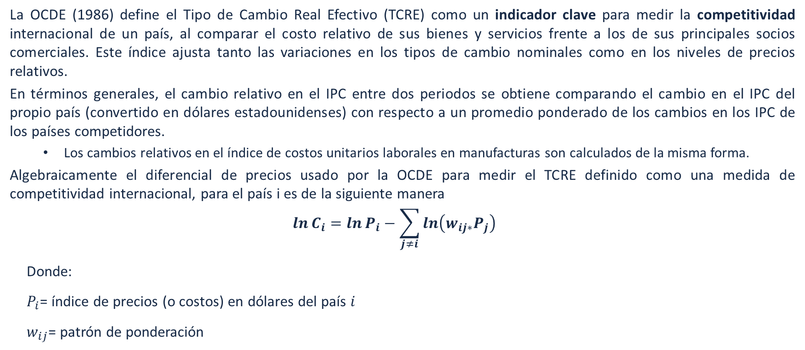
Metodología del TCR en la Organización para la Cooperación y el Desarrollo Económico (OCDE)
La OCDE (1986) define el Tipo de Cambio Real Efectivo (TCRE) como un indicador clave para medir la competitividad internacional de un país, al comparar el costo relativo de sus bienes y servicios frente a los de sus principales socios comerciales. Este índice ajusta tanto las variaciones en los tipos de cambio nominales como en los niveles de precios relativos.
En términos generales, el cambio relativo en el IPC entre dos periodos se obtiene comparando el cambio en el IPC del propio país (convertido en dólares estadounidenses) con respecto a un promedio ponderado de los cambios en los IPC de los países competidores.
Los cambios relativos en el índice de costos unitarios laborales en manufacturas son calculados de la misma forma.
Algebraicamente el diferencial de precios usado por la OCDE para medir el TCRE definido como una medida de competitividad internacional, para el país i es de la siguiente manera
$$\ln{C_{i}}=\ln{P_{i}}−\sum_{j≠i}{ln⁡\left(w_{ij∗}P_{j}\right)}$$
Donde:
$P_{i}$= índice de precios (o costos) en dólares del país $ⅈ$
$w_{ij}$= patrón de ponderación

Slide 48
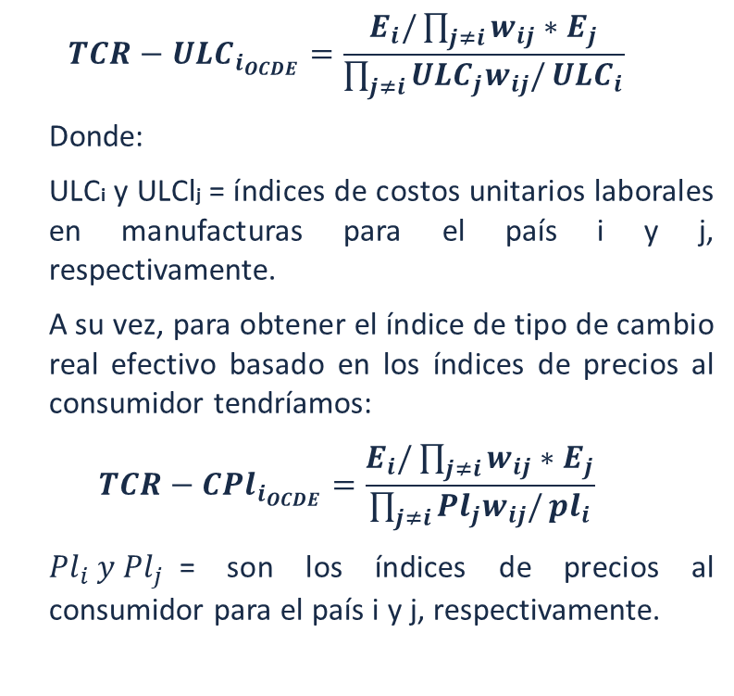
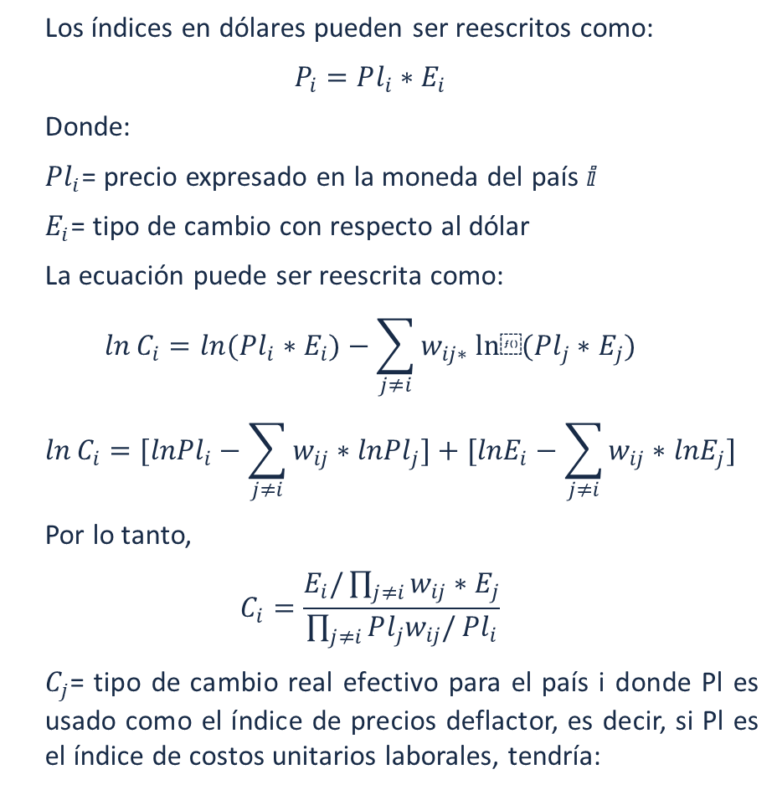
Los índices en dólares pueden ser reescritos como:
$$P_{i}=Pl_{i}∗E_{i}$$
Donde:
$Pl_{i}$= precio expresado en la moneda del país $ⅈ$
$E_{i}$= tipo de cambio con respecto al dólar
La ecuación puede ser reescrita como:
$$\ln{C_{i}}=\ln{(Pl_{i}∗E_{i})}−\sum_{j≠i}{w_{ij∗} ln⁡({Pl}_{j}∗E_{j}})$$
$$\ln{C_{i}}=[{lnPl}_{i}−\sum_{j≠i}{w_{ij}∗{lnPl}_{j}]}+[{lnE}_{i}−\sum_{j≠i}{w_{ij}∗{lnE}_{j}]}$$
Por lo tanto,
$$C_{i}=\frac{E_{i}/\prod_{j≠i}{w_{ij}∗E_{j}}}{\prod_{j≠i}{Pl_{j}w_{ij}/}{Pl}_{i}}$$
$C_{j}$= tipo de cambio real efectivo para el país i donde Pl es usado como el índice de precios deflactor, es decir, si Pl es el índice de costos unitarios laborales, tendría:
$${TCR−ULC}_{i_{OCDE}}=\frac{E_{i}/\prod_{j≠i}{w_{ij}∗E_{j}}}{\prod_{j≠i}{{ULC}_{j}w_{ij}/}{ULC}_{i}}$$
Donde:
ULCi y ULClj = índices de costos unitarios laborales en manufacturas para el país i y j, respectivamente.
A su vez, para obtener el índice de tipo de cambio real efectivo basado en los índices de precios al consumidor tendríamos:
$${TCR−CPl}_{i_{OCDE}}=\frac{E_{i}/\prod_{j≠i}{w_{ij}∗E_{j}}}{\prod_{j≠i}{{Pl}_{j}w_{ij}/}{pl}_{i}}$$
${Pl}_{i} y {Pl}_{j}$= son los índices de precios al consumidor para el país i y j, respectivamente.

Slide 49
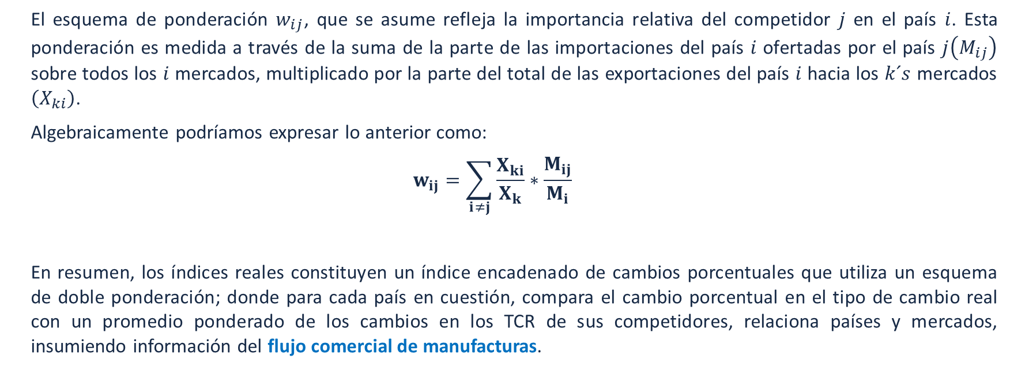
Metodología de la OCDE
El esquema de ponderación $w_{ij}$, que se asume refleja la importancia relativa del competidor $j$ en el país $ⅈ$. Esta ponderación es medida a través de la suma de la parte de las importaciones del país $ⅈ$ ofertadas por el país $j\left(M_{ij}\right)$ sobre todos los $ⅈ$ mercados, multiplicado por la parte del total de las exportaciones del país $ⅈ$ hacia los $k´s$ mercados $\left(X_{ki}\right)$.
Algebraicamente podríamos expresar lo anterior como:
$$w_{ij}=\sum_{i≠j}{\frac{X_{ki}}{X_{k}}}∗\frac{M_{ij}}{M_{i}}$$
En resumen, los índices reales constituyen un índice encadenado de cambios porcentuales que utiliza un esquema de doble ponderación; donde para cada país en cuestión, compara el cambio porcentual en el tipo de cambio real con un promedio ponderado de los cambios en los TCR de sus competidores, relaciona países y mercados, insumiendo información del flujo comercial de manufacturas.

Slide 50
Metodología de la OCDE
Deflactor
Para calcular el Tipo de cambio real efectivo la OCDE utiliza dos índices de precios relativos: los precios al consumidor y los costos unitarios laborales en manufacturas.
Los costos unitarios laborales (ULC): miden el costo promedio de trabajo por unidad de producción y son calculados como la tasa de los costos laborales totales sobre la producción real.
La OCDE recurre a diversos indicadores para aproximar una medición cuantitativa de competitividad relativa, dentro de los cuales se incluye una medición de tipo de cambio nominal efectivo y dos reales con diferentes deflactores. De esta manera, ofrece medidas para 49 países, dentro de los que se incluyen países miembros y no miembros de la OCDE.
Según la metodología de 1986: Los datos necesarios para construir las formulas básicas comprenden las exportaciones y la producción de manufacturas. Para conciliar las diferentes fuentes, en particular las de comercio exterior y producción, se adoptó la CIIU (Clasificación Industrial Internacional Uniforme). Las fuentes de datos de comercio exterior no presentan mayores problemas, a diferencia de las fuentes de datos de producción, para las cuales fueron necesarias diversas aproximaciones e interpolaciones, por ello para cada grupo de países se consiguieron de diferente manera:

Slide 51
Metodología de la OCDE
Para 11 países (EE. UU., Canadá, Alemania, Francia, Reino Unido, Japón, Italia, Australia, Bélgica, Países Bajos y Suecia), las cifras se obtuvieron de la base de datos COMTAP de la OCDE para el período 1970-1980.
Para 8 países (Finlandia, Grecia, Austria, Dinamarca, Noruega, Portugal, España y Turquía), se utilizaron matrices de insumo/producto derivadas de las Naciones Unidas y disponibles para los años 1970-1975.
Para Irlanda, Islandia y Nueva Zelanda, obtuvieron series de valor añadido en la industria manufacturera. Tomando el promedio de la radio calculado para los ocho países participantes a partir de datos de la ONU, construyeron una serie de producción bruta de manufacturas.
Para Suiza, una encuesta publicada en 1980 por la Oficina Federal de Estadística proporciona datos de 1975 sobre el valor añadido y la producción bruta en el sector manufacturero.
*Nota: Valor añadido en la industria manufacturera es el valor económico que la industria añade a los insumos al transformarlos en productos finales. Representa el aporte real de la actividad manufacturera a la economía.

Slide 52
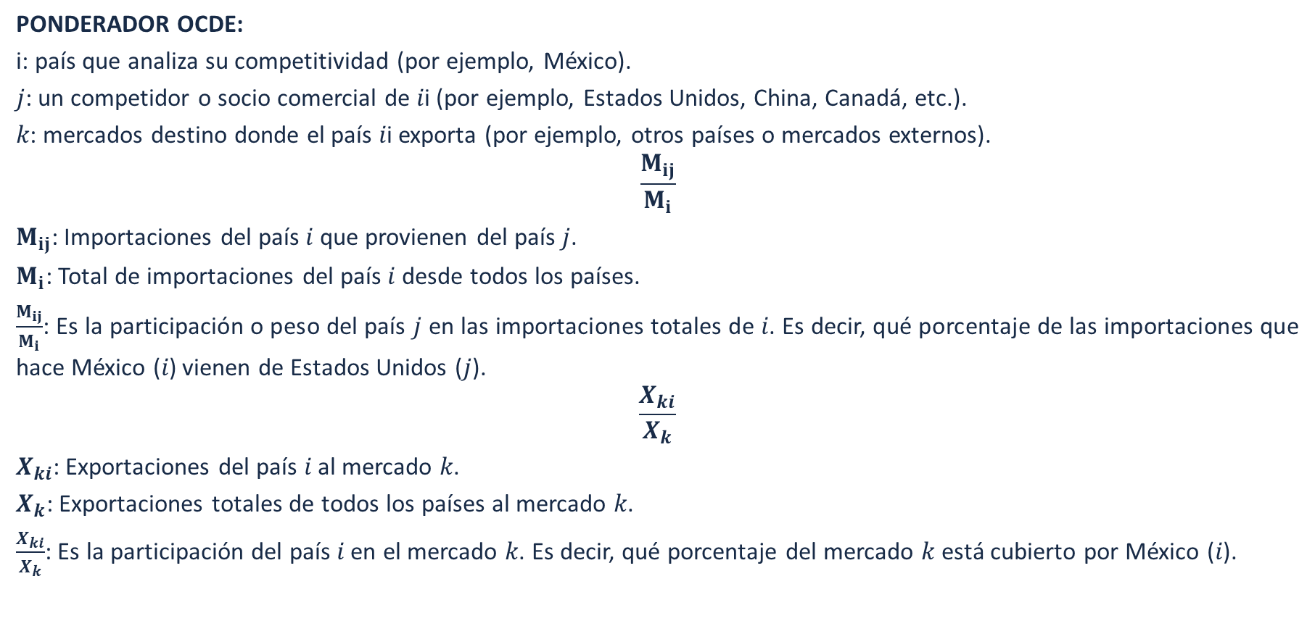
Metodología de la OCDE
PONDERADOR OCDE:
i: país que analiza su competitividad (por ejemplo, México).
𝑗: un competidor o socio comercial de 𝑖i (por ejemplo, Estados Unidos, China, Canadá, etc.).
𝑘: mercados destino donde el país 𝑖i exporta (por ejemplo, otros países o mercados externos).
$$\frac{M_{ij}}{M_{i}}$$
$M_{ij}$: Importaciones del país 𝑖 que provienen del país 𝑗.
$M_{i}$: Total de importaciones del país 𝑖 desde todos los países.
$\frac{M_{ij}}{M_{i}}$: Es la participación o peso del país 𝑗 en las importaciones totales de 𝑖. Es decir, qué porcentaje de las importaciones que hace México (𝑖) vienen de Estados Unidos (𝑗).
$$\frac{X_{ki}}{X_{k}}$$
$X_{ki}$: Exportaciones del país 𝑖 al mercado 𝑘.
$X_{k}$: Exportaciones totales de todos los países al mercado 𝑘.
$\frac{X_{ki}}{X_{k}}$: Es la participación del país 𝑖 en el mercado 𝑘. Es decir, qué porcentaje del mercado 𝑘 está cubierto por México (𝑖).

Slide 53
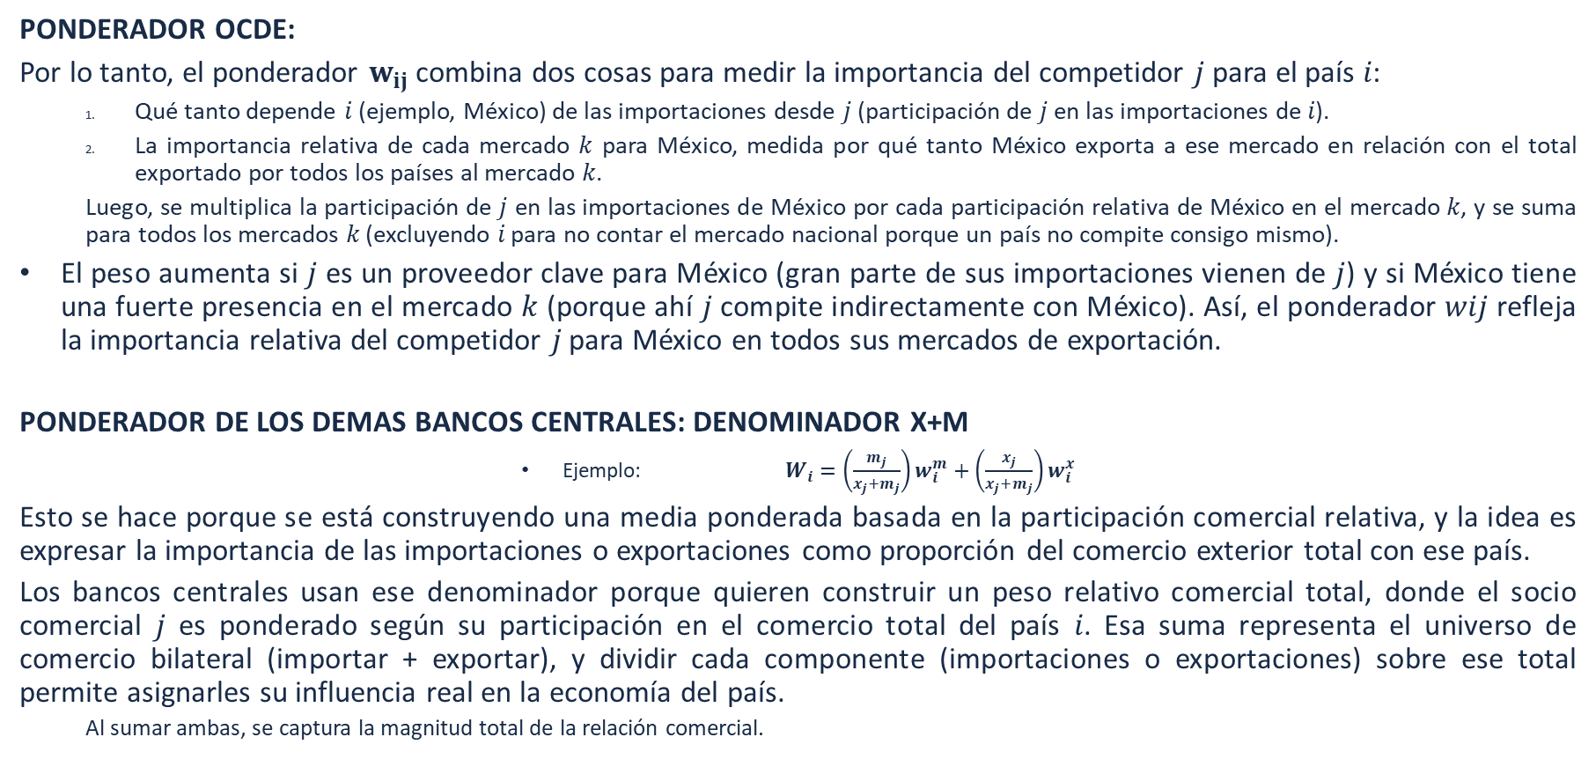
Metodología de la OCDE
PONDERADOR OCDE:
Por lo tanto, el ponderador $w_{ij}$combina dos cosas para medir la importancia del competidor 𝑗 para el país 𝑖:
Qué tanto depende 𝑖 (ejemplo, México) de las importaciones desde 𝑗 (participación de 𝑗 en las importaciones de 𝑖).
La importancia relativa de cada mercado 𝑘 para México, medida por qué tanto México exporta a ese mercado en relación con el total exportado por todos los países al mercado 𝑘.
Luego, se multiplica la participación de 𝑗 en las importaciones de México por cada participación relativa de México en el mercado 𝑘, y se suma para todos los mercados 𝑘 (excluyendo 𝑖 para no contar el mercado nacional porque un país no compite consigo mismo).
El peso aumenta si 𝑗 es un proveedor clave para México (gran parte de sus importaciones vienen de 𝑗) y si México tiene una fuerte presencia en el mercado 𝑘 (porque ahí 𝑗 compite indirectamente con México). Así, el ponderador 𝑤𝑖𝑗 refleja la importancia relativa del competidor 𝑗 para México en todos sus mercados de exportación.
PONDERADOR DE LOS DEMAS BANCOS CENTRALES: DENOMINADOR X+M
Ejemplo: $W_{i}=\left(\frac{m_{j}}{x_{j}+m_{j}}\right)w_{i}^{m}+\left(\frac{x_{j}}{x_{j}+m_{j}}\right)w_{i}^{x}$
Esto se hace porque se está construyendo una media ponderada basada en la participación comercial relativa, y la idea es expresar la importancia de las importaciones o exportaciones como proporción del comercio exterior total con ese país.
Los bancos centrales usan ese denominador porque quieren construir un peso relativo comercial total, donde el socio comercial 𝑗 es ponderado según su participación en el comercio total del país 𝑖. Esa suma representa el universo de comercio bilateral (importar + exportar), y dividir cada componente (importaciones o exportaciones) sobre ese total permite asignarles su influencia real en la economía del país.
Al sumar ambas, se captura la magnitud total de la relación comercial.

Slide 54
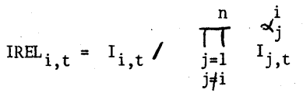
Metodología de la OCDE
Método de calculo del índice
Debía resolver dos problemas distintos: primero, el de definir el “relatividad" del índice de una variable y, en segundo lugar, el de incorporar pesos que son variables a lo largo del tiempo en esa definición.
Primer problema:
Ya sea comparando un índice para un país con el promedio ponderado del mismo índice para los países socios;
O comparando la tasa de crecimiento del índice con el promedio ponderado de las tasas de crecimiento entre dos períodos de los índices de los otros países, y luego aplicando el resultado obtenido al valor del índice relativo para el período anterior.
Realizan 1er opción para comparar el índice de un país con el promedio ponderado del mismo índice para sus socios comerciales porque es clara y directa: Compara directamente al país con sus socios comerciales, sin depender del valor del año anterior, no acumula errores ni depende del pasado y es más fácil de mantener cuando los pesos cambian año con año.
Podían elegir entre un promedio ponderado geométrico y un promedio ponderado aritmético. Con un promedio aritmético, ambos métodos de cálculo de índices relativos solo producen resultados más o menos idénticos si los índices brutos varían en proporciones similares a lo largo del tiempo. Se utiliza la media ponderada geométrica.
Porque es más robusto, consistente y fiel a la lógica económica del comercio internacional.Refleja variaciones proporcionales, permite comparabilidad entre países con niveles de precios distintos, y facilita la acumulación año con año.

Slide 55
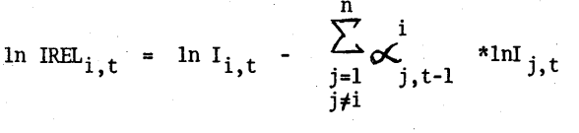
Metodología de la OCDE
En resumen, definen un índice relativo como la comparación del índice de un país con el promedio ponderado geométrico del mismo índice para los otros países.
Segundo problema:
Se refiere a la incorporación de pesos que son variables a lo largo del tiempo. Aquí de nuevo, hay dos posibilidades. El primero es definir los índices relativos de tal manera que los cambios en ellos solo reflejen los cambios en los índices actuales. Este método implica que el nivel de un índice compuesto no cambia con un cambio en el sistema de ponderación.
Este enfoque oculta una parte real de la competitividad porque ignora que los socios comerciales cambian. Solo me importa cómo se movieron los precios respecto a los que eran importantes el año pasado. Aquí cada año se calcularía sobre cómo cambiaron los precios o tipo de cambio, usando los pesos del año anterior.
El segundo método, el que utilizan, implica por el contrario que, ceteris paribus, un cambio en los pesos resulta en un cambio en el valor del índice relativo.
Si cambian los socios comerciales, también cambia el índice porque el índice se recalcula completamente cada año con los nuevos pesos actualizados.
Logaritmos:
Convierte productos en sumas, facilita cálculos.
Permite ver los efectos proporcionales o porcentuales directamente (porque ln⁡(𝑥) ≈ cambios porcentuales).
Es compatible con análisis de crecimiento y diferencias relativas entre países.
Por eso la OCDE usa logaritmos: para facilitar el tratamiento de pesos variables en el tiempo sin perder visibilidad ni comparabilidad.

Slide 56
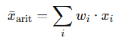
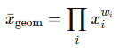
Metodología de la OCDE
Promedio ponderado geométrico y Promedio ponderado aritmético
Promedio aritmético: suma ponderada: para cantidades acumulativas o independientes.
Se usa cuando los datos están en niveles absolutos (suma directa de cantidades).
Es lineal: si duplicas un valor, el promedio cambia proporcionalmente.
Útil para promediar cosas como ingresos, cantidades, precios simples.
Pero no es ideal para comparar tasas de crecimiento, índices relativos, o relaciones multiplicativas.
Se suma porque este promedio asume que cada valor representa una cantidad independiente y acumulable.
Se usa cuando las variables son aditivas o cuando cada unidad tiene el mismo efecto absoluto, como horas trabajadas, salarios, cantidades físicas.
Promedio geométrico: producto ponderado: para relaciones, proporciones o cambios compuestos.
Se usa cuando los datos están en índices, tasas de cambio, o relaciones proporcionales.
Captura el efecto compuesto o multiplicativo entre variables.
Se comporta mejor cuando los valores varían mucho entre sí.
Es el más adecuado cuando: interesa el crecimiento proporcional, cuando se requiere que un valor muy alto no distorsione el promedio o cuando se construyen índices relativos (como precios, tipo de cambio real, competitividad).
Multiplica porque este promedio asume que las variables están relacionadas de forma proporcional o relativa entre sí, y los efectos se acumulan multiplicativamente.
Se utiliza cuando las variables son relaciones o razones, como tasas de crecimiento, índices de precios, proporciones, donde los efectos compuestos y proporcionales son clave.

Slide 57
Comparación de las Metodologías para calcular el TCR
Características | Banco de México | FMI | BIS | Banco Mundial | OCDE | BCE | Banco Central de Chile
Países en la canasta actual e índice | 111 1990=100 | 164 | 61 Broad 27 Narrow 2020=100 | 95 2010=100 | 49 | 40, 20, 12 | 28
Flujo comercial considerado |  | Commodities, manufacturas y servicios de turismo | Bienes manufacturados | Comercio de bienes transables y no transables | Comercio de bienes | Bienes manufacturados | Comercio de bienes Exportaciones (sin cobre y derivados) e importaciones (sin petróleo, combustibles y derivados)
Bilateral y/o Multilateral | Realizan ambos, pero sólo hay información sobre el bilateral | Ambos | Ambos | Ambos | Ambos | Ambos | Ambos
¿Utiliza deflactores? | IPC | IPC, CLU (en países industrializados) | IPC | IPC | IPC, CLU | CLU, IPC, IPP, PIB | IPC
Propósito de medición | Competitividad internacional de México respecto a sus socios comerciales | Competitividad internacional de cada economía | Competitividad internacional de cada economía | Evitar episodios de desajuste prolongado y sustancial en un país y competitividad | Interpretación amplia de la relación precio-competitividad de un país | Competitividad internacional en precios y costos | Competitividad de Chile respecto sus principales socios comerciales
Elaboración propia. Fuente: Arraño, E., & Miguel, F. (2015). Tipo de Cambio Real: Revisión Internacional. Chile: Banco Central de Chile.

Slide 58
PROPUESTA PARA MEDIR EL TCR EN EL BANCO DE MÉXICO
Propósito de la medición: Evaluar la competitividad internacional de México en relación con sus principales socios comerciales mediante una medida del Tipo de Cambio Real (TCR), lo que permitirá observar el comportamiento relativo de los precios y determinar posibles desalineamientos que afecten el comercio exterior.
Flujo comercial a considerar: Bienes y servicios.
Deflactor: IPC (más común y disponible), se podría complementar con el CLU (explicar por qué sí o por qué no)
Actualización: anualmente encadenada.
Metodología: Banco Mundial.

Slide 59
Referencias:
Bibliografía:
Arraño, E., & Miguel, F. (2015). Tipo de Cambio Real: Revisión Internacional. Chile: Banco Central de Chile.
Banco de Pagos Internacionales. (2006). The new BIS effective exchange rate indices. BPI.
Bank, European Central. (s.f.). ECB/Eurosystem policy and exchange rates. ECB.
Catão, L. (2007). El porqué del tipo de cambio real . Fondo Monetario Internacional .
Durand, M. (1986). Method of calculating Effective Exchange Rates and Indicators od competitiveness. OECD.
Hinkle, L. E., & Montiel, P. J. (2001). Exchange Rate Misalignment concepts and measurement for developing countries. Oxford University Press: World Bank.
European Central Bank (2024). The ECB’s enhanced effective exchange rates and harmonised competitiveness indicators. BCE
Links:
77acd24c-7053-c835-5315-3db9d33cc710
The new BIS effective exchange rate indices - BIS Quarterly Review, part 5, March 2006
Title
Vuelta a lo Esencial - El porqué del tipo de cambio real - Luis A.V. Catão - Finanzas y Desarrollo - Septiembre de 2007
Method of Calculating Effective Exchange Rates and Indicators of Competitiveness | OECD
World Bank Document
Ley Monetaria de los Estados Unidos Mexicanos
{C260B142-835E-2F6B-D7BD-3C9E182BB8B9}.pdf
The ECB’s enhanced effective exchange rates and harmonised competitiveness indicators: an updated weighting scheme including trade in services

